Slide 1
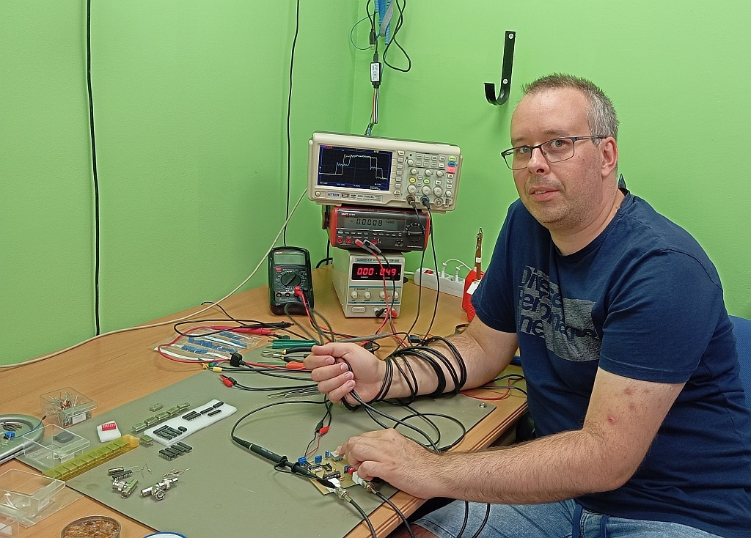
O ZJAWISKACH FALOWYCH PRZYSTĘPNIE

Slide 2

Najpopularniejsze linię transmisyjne.

Slide 3
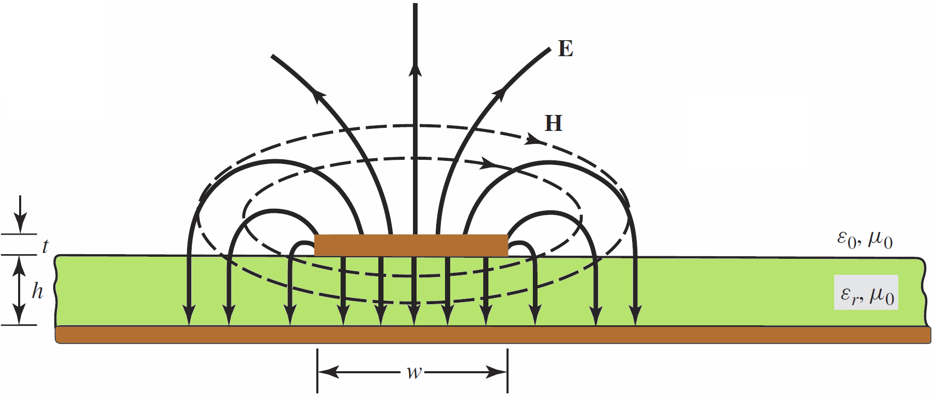
Tryb propagacji TEM
Transverse ElectroMagnetic

Slide 4
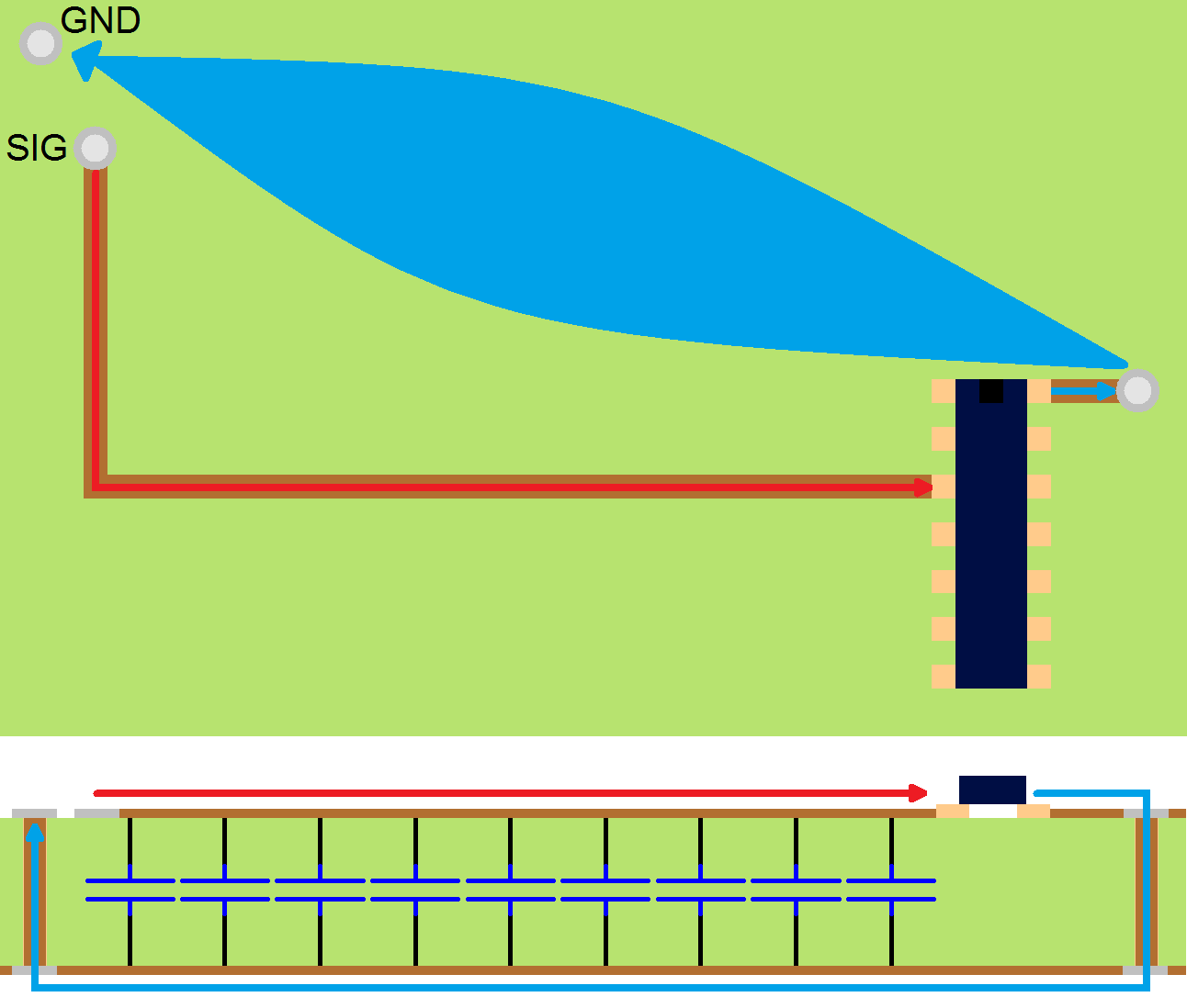
Droga powrotna prądu stałego lub o niskiej częstotliwości.

Slide 5
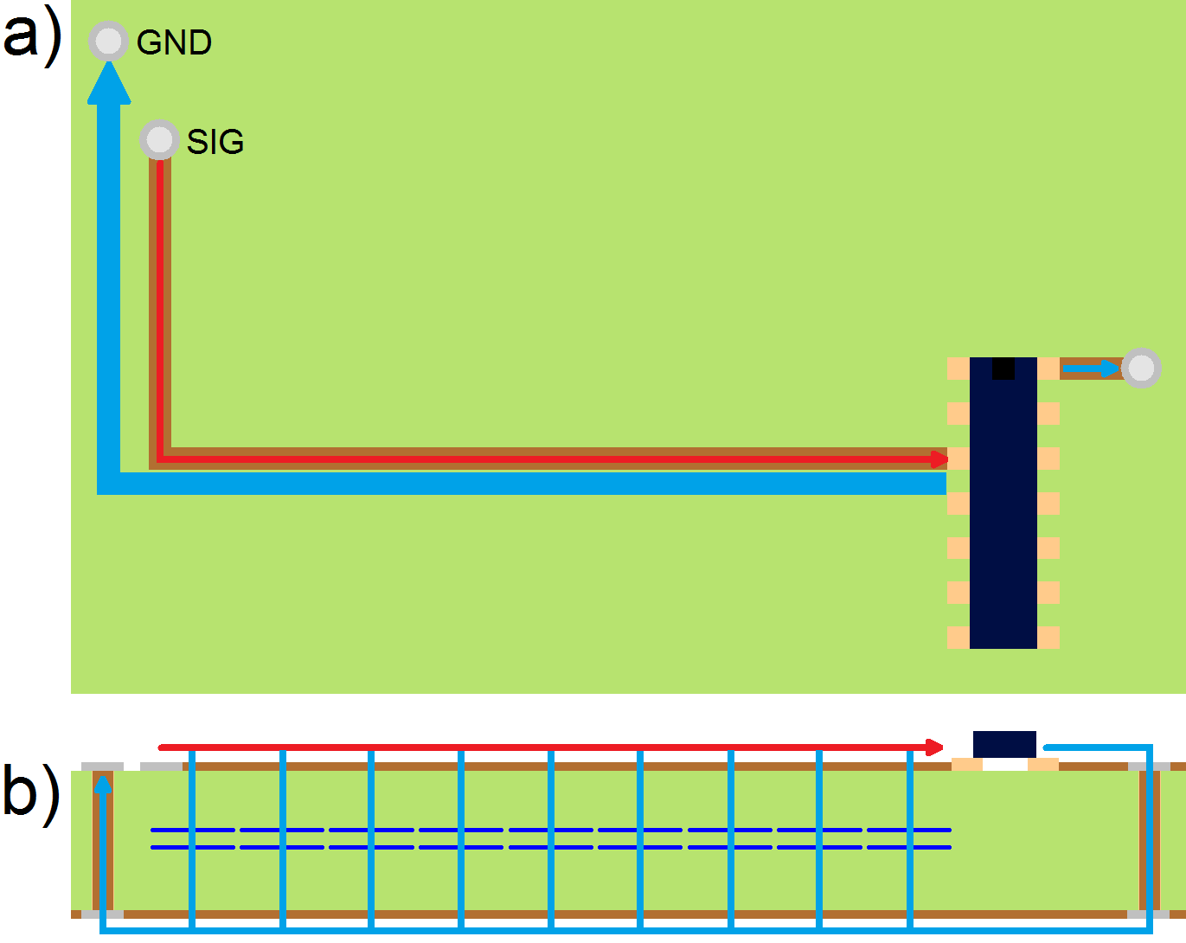
Droga powrotna prądu o wysokiej częstotliwości.

Slide 6
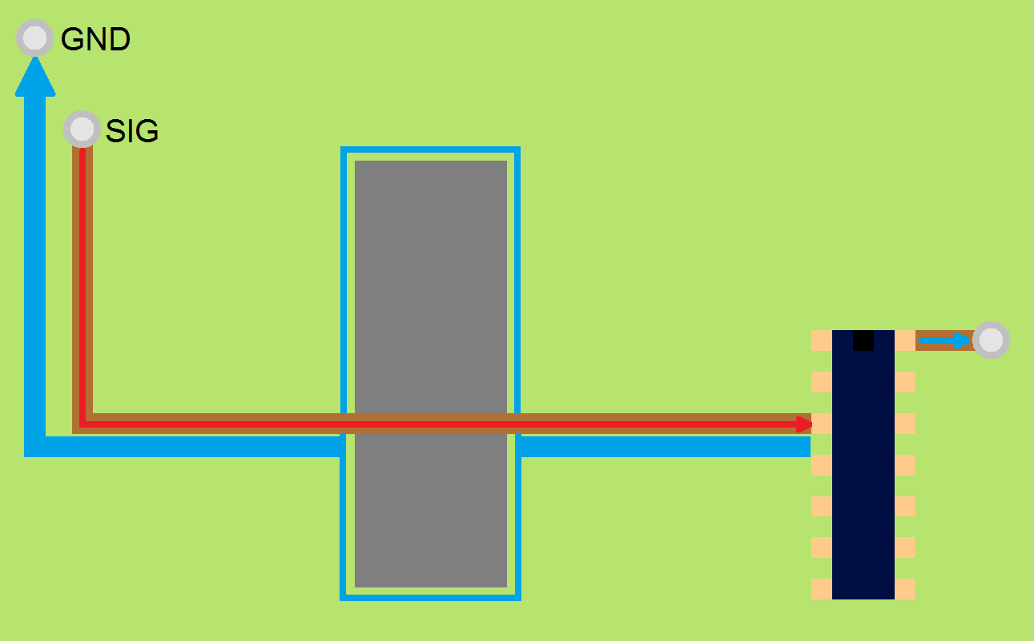
Przerwa w wylewce masy, wydłużona droga prądu powrotnego.

Slide 7
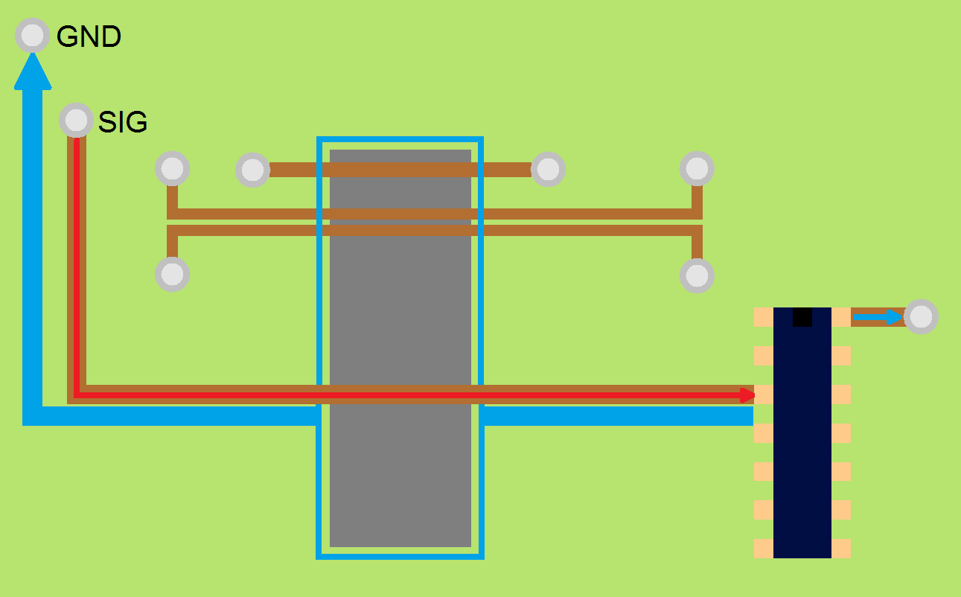
Wzmożone zakłócenia sygnałów przez niepotrzebną bruzdę w wylewce masy.

Slide 8
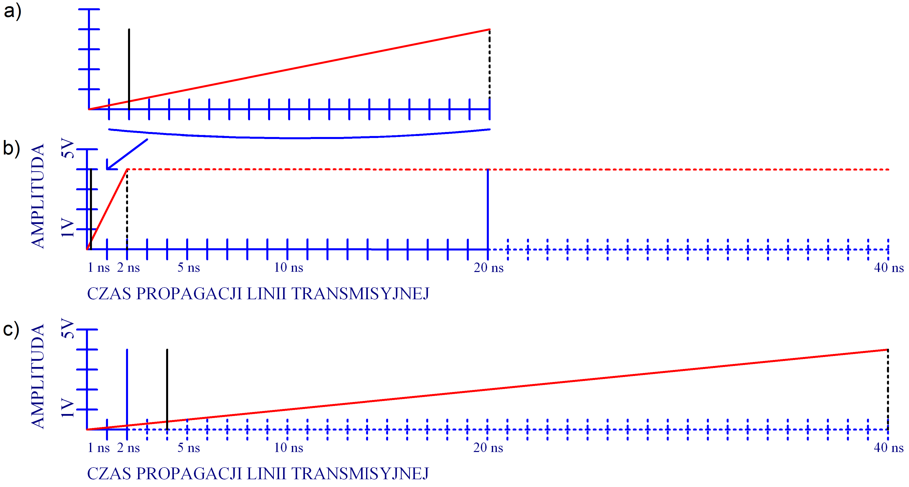
Ogólne scharakteryzowanie linii transmisyjnej.

Slide 9
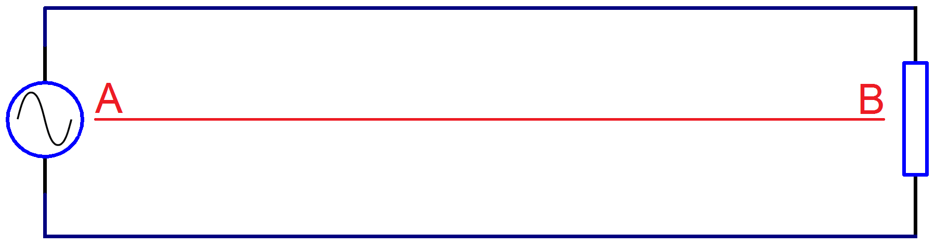
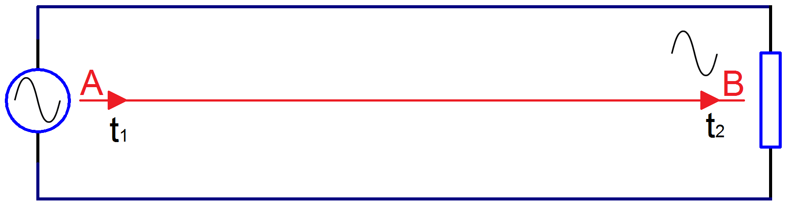
Połączenia na papierze, połączenia w rzeczywistości.

Slide 10
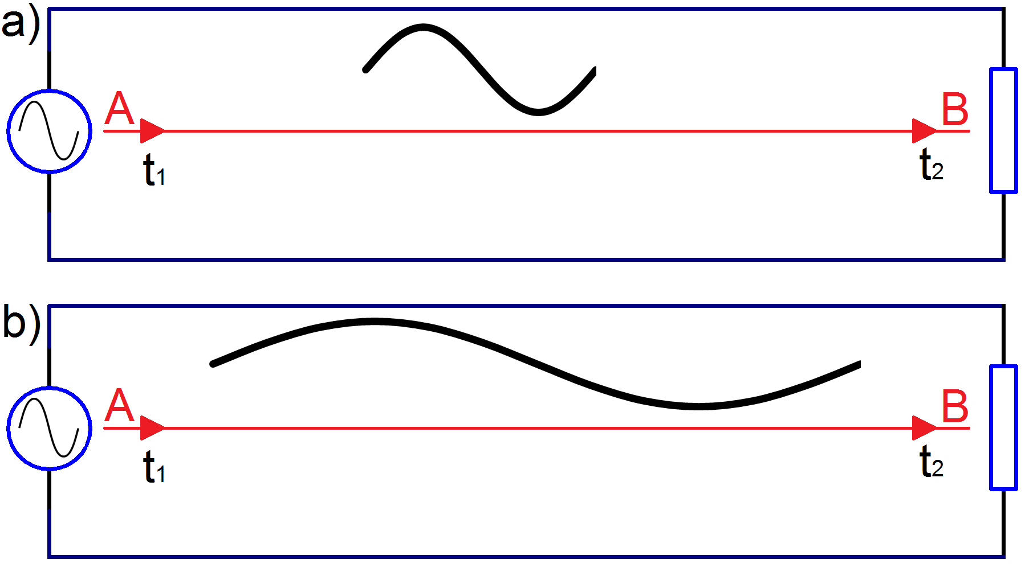
Istniejąca różnica napięć między dwoma dowolnymi punktami w przewodnikach.

Slide 11
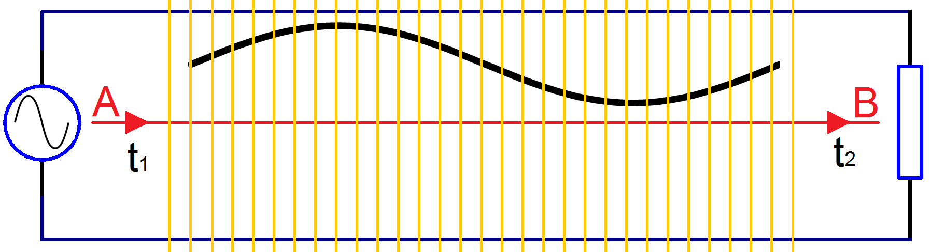
Redukcja różnicy napięć poprzez podział na coraz krótsze odcinki.

Slide 12
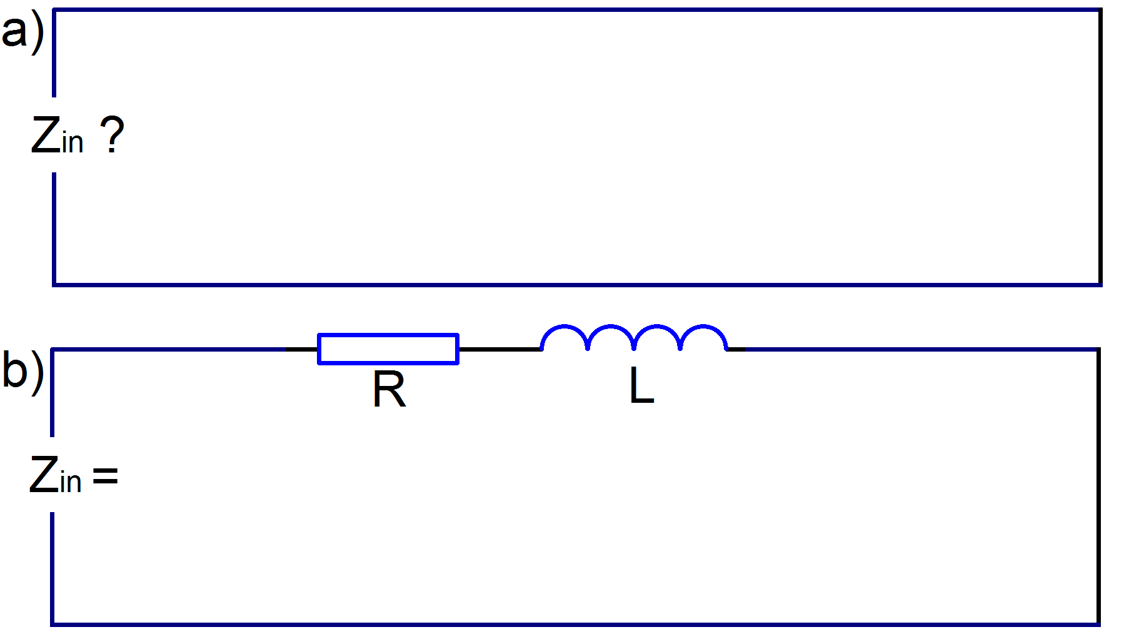
Zwarta linia transmisyjna na końcu.

Slide 13
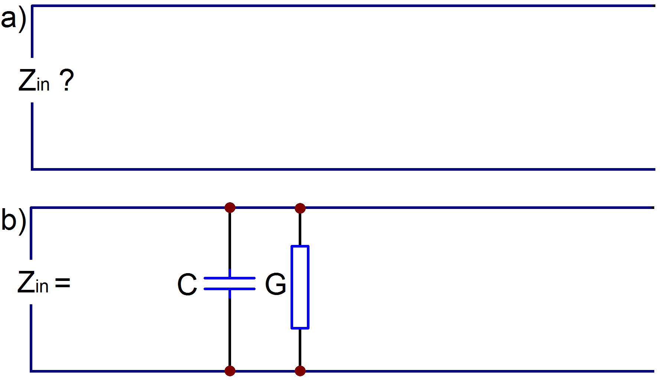
Rozwarta linia transmisyjna na końcu.

Slide 14
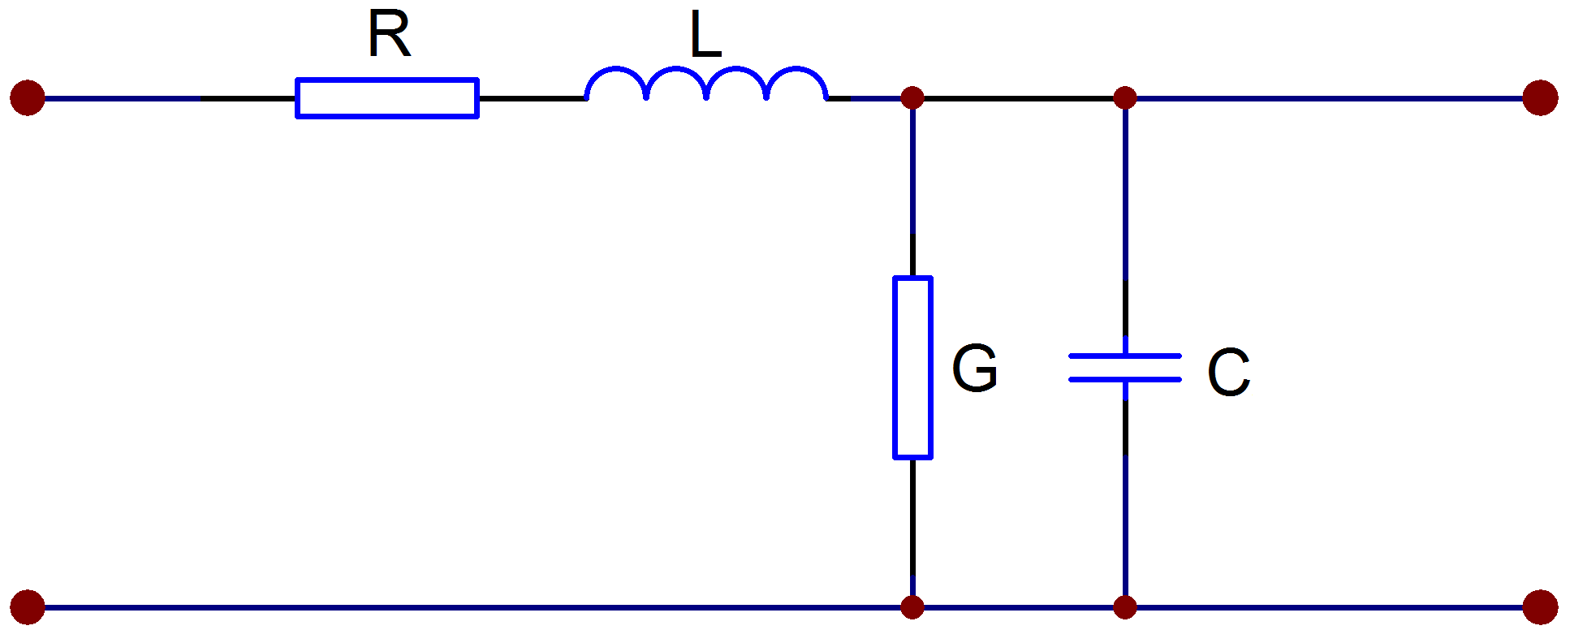
Kompletny elektryczny model linii transmisyjnej.
MODEL ELEMENTÓW SKUPIONYCH

Slide 15
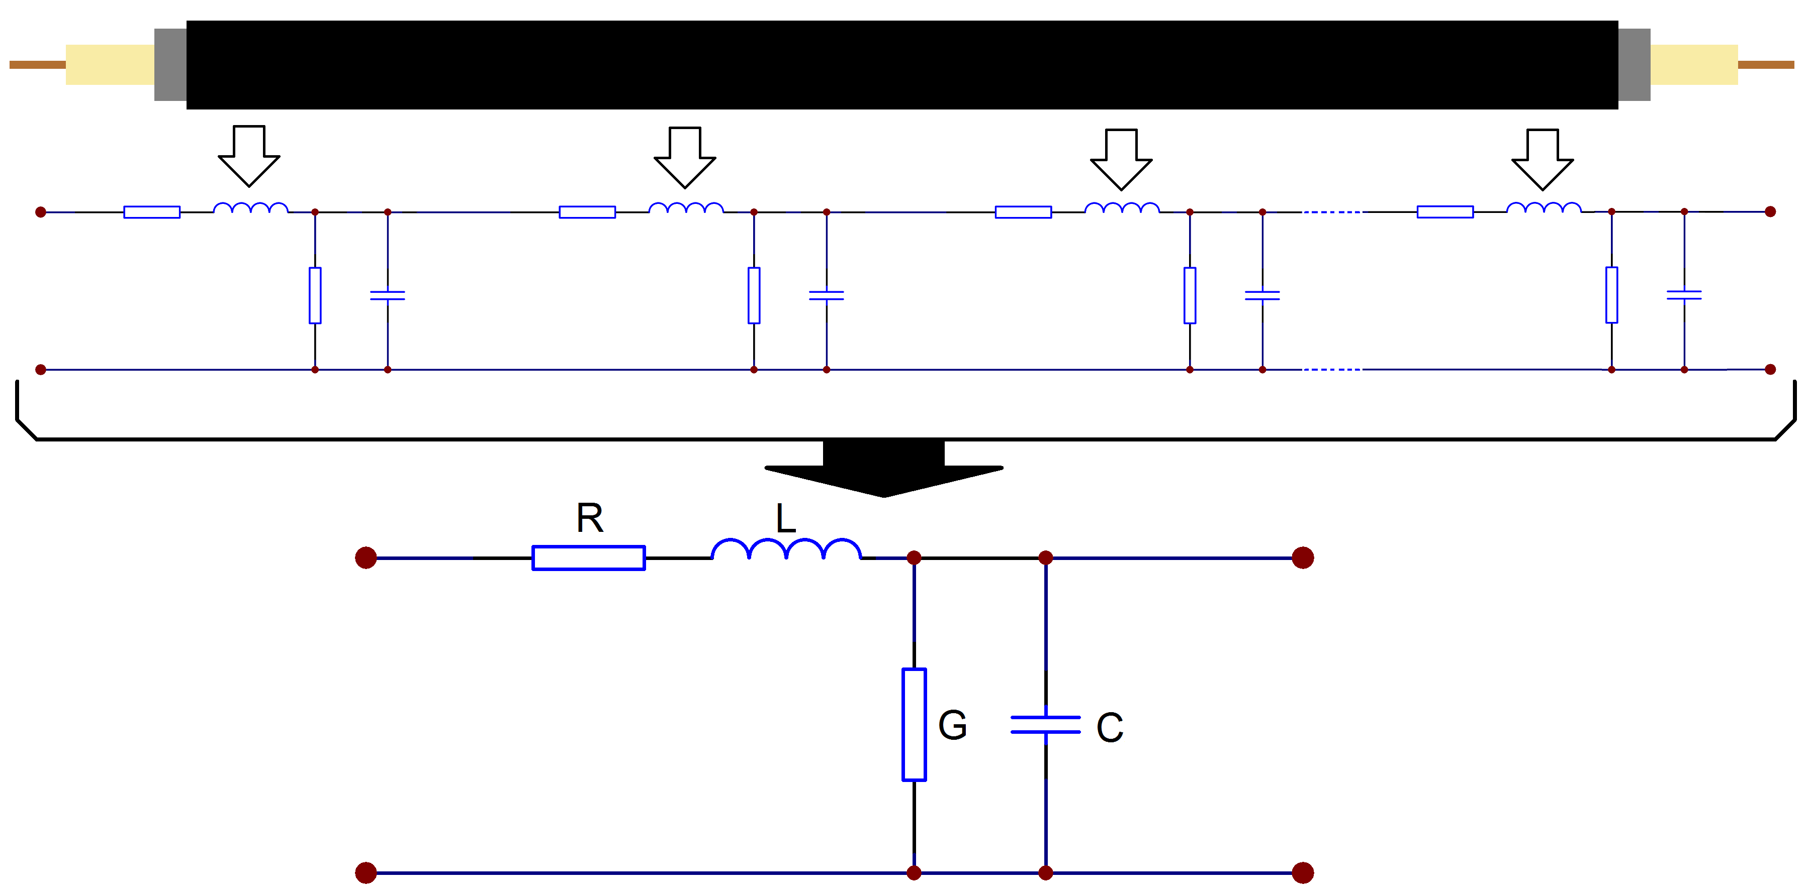
Skupmy nieskończenie wiele, nieskończenie małych obwodów w jedną całość…

Slide 16
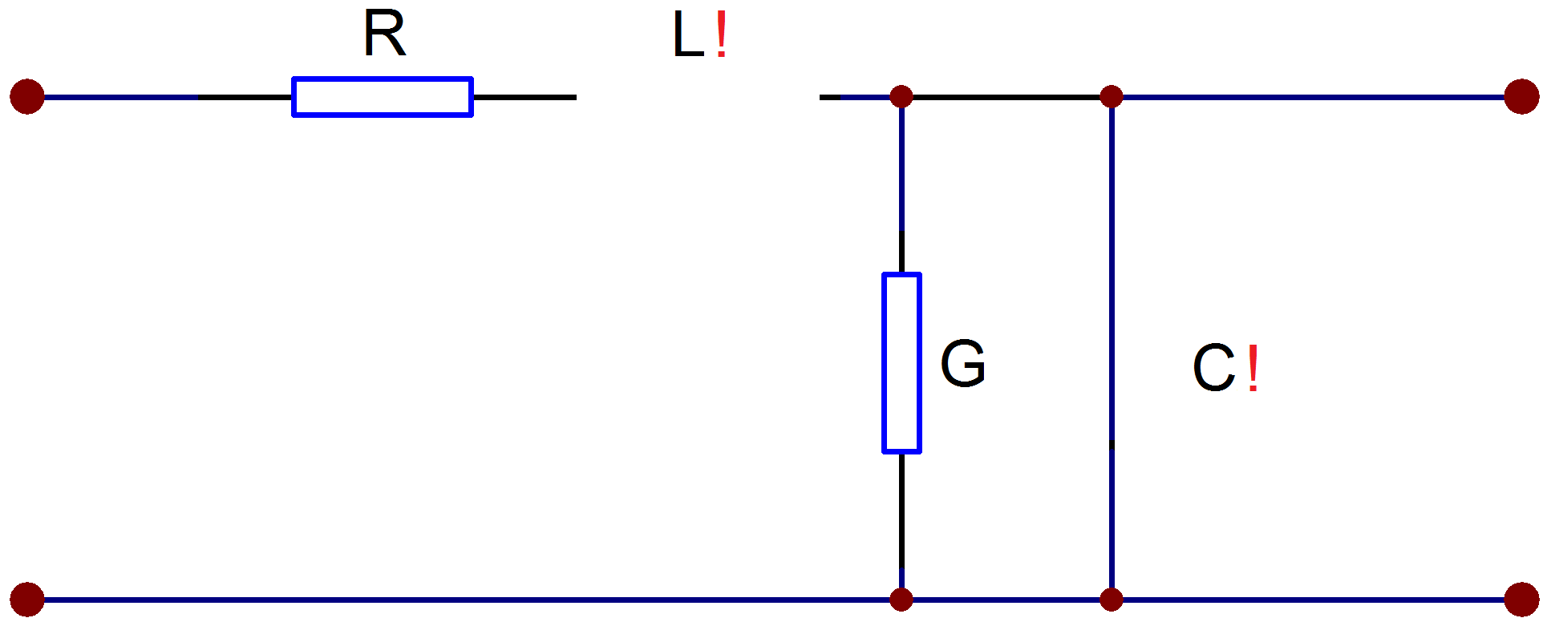
Kolaps spowodowany użyciem modelu skupionego dla przesyłanego sygnału o wielkiej częstotliwości.

Slide 17
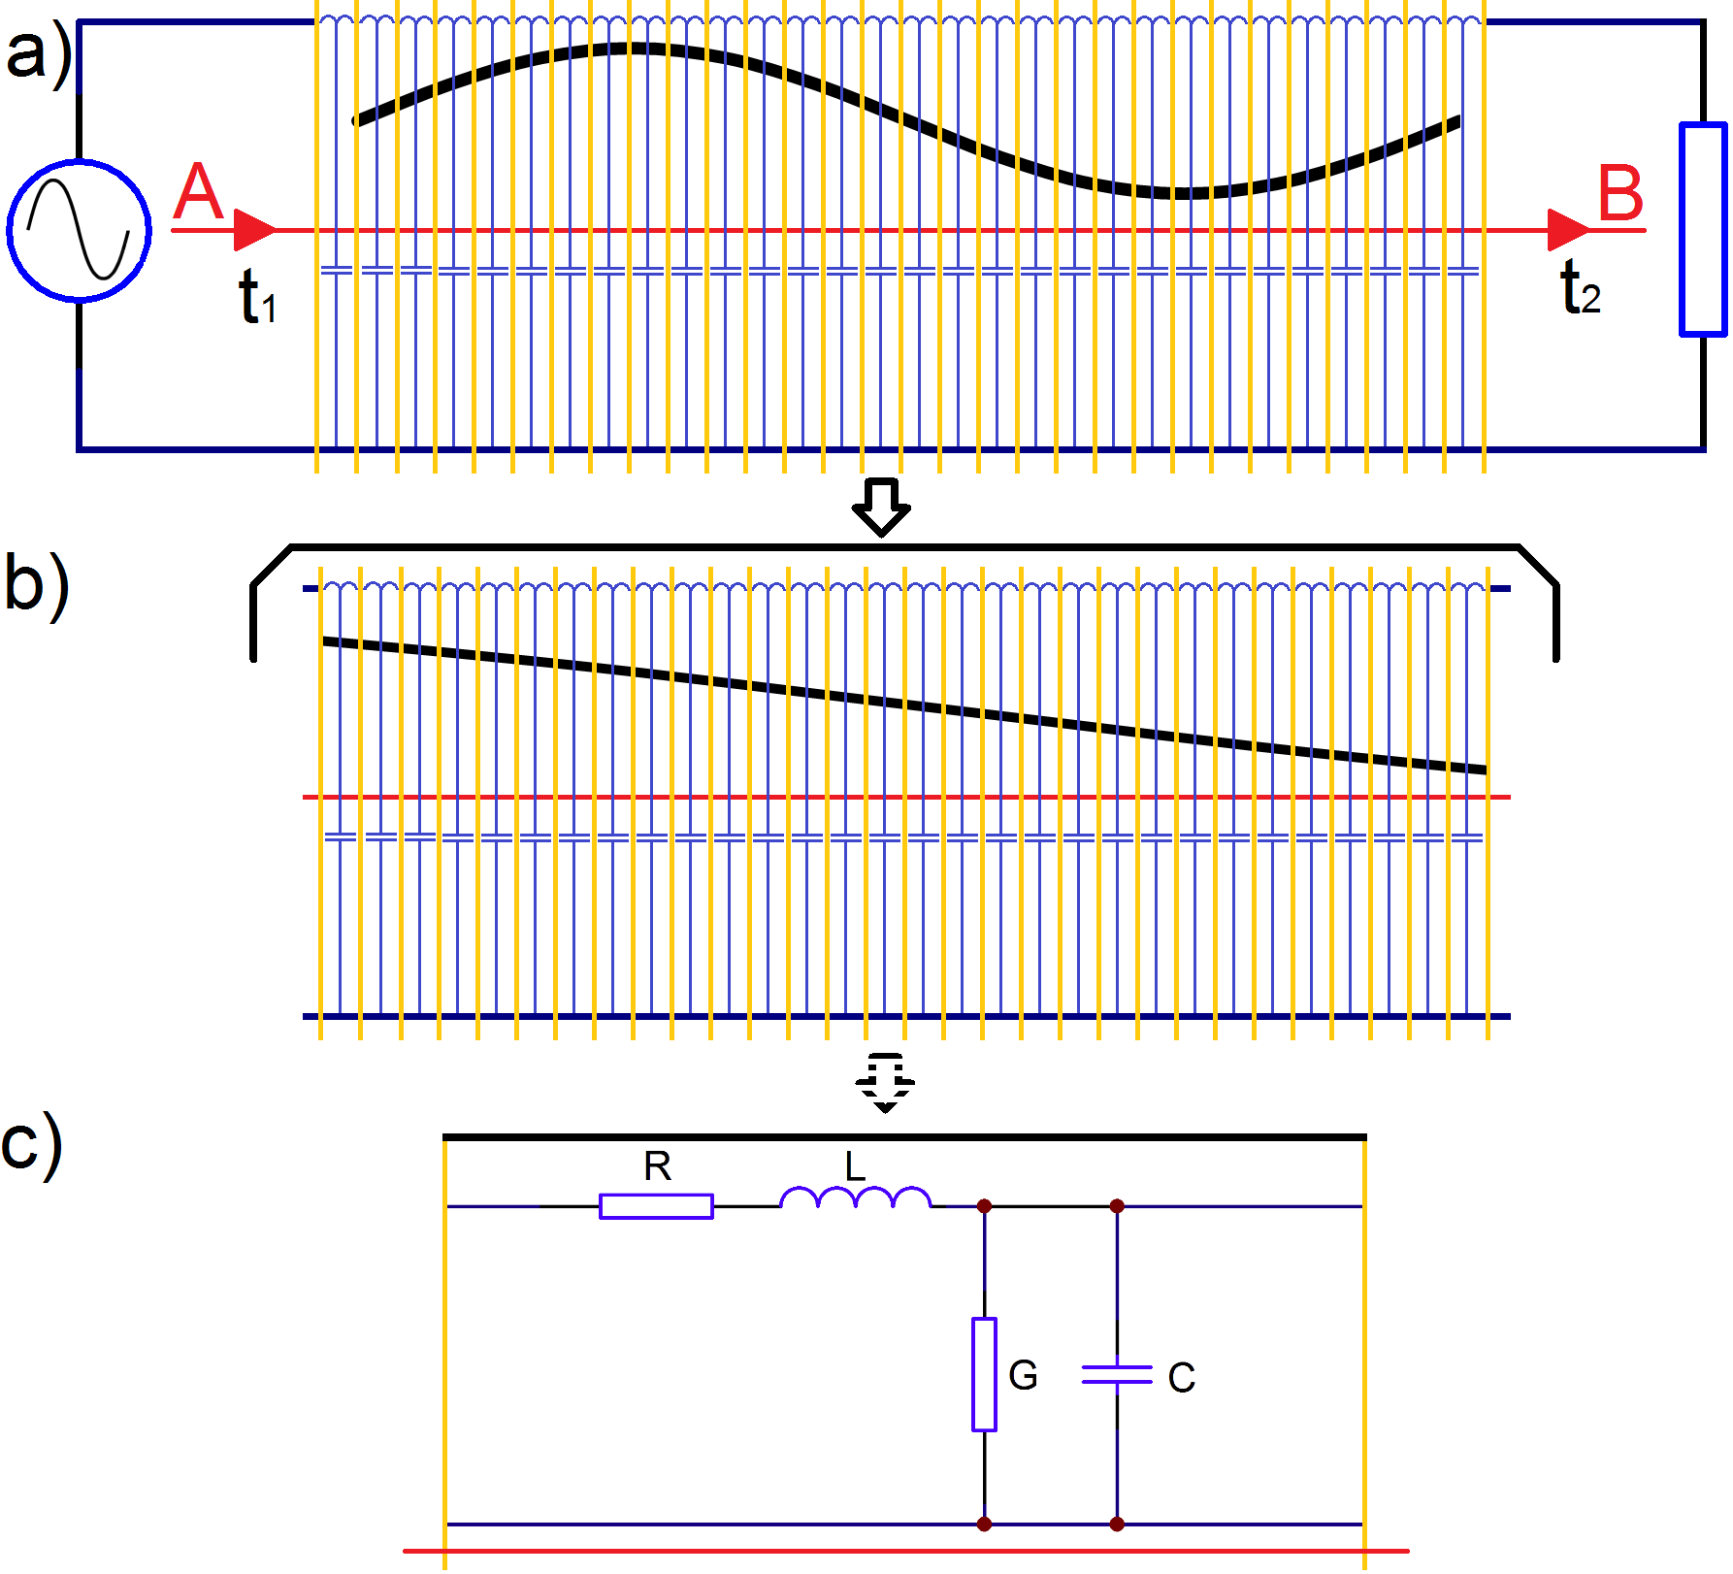
Przejście do
MODELU ELEMENTÓW ROZPROSZONYCH.

Slide 18
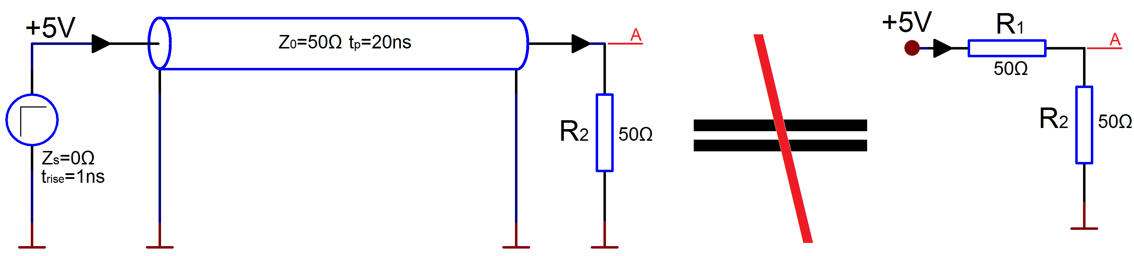
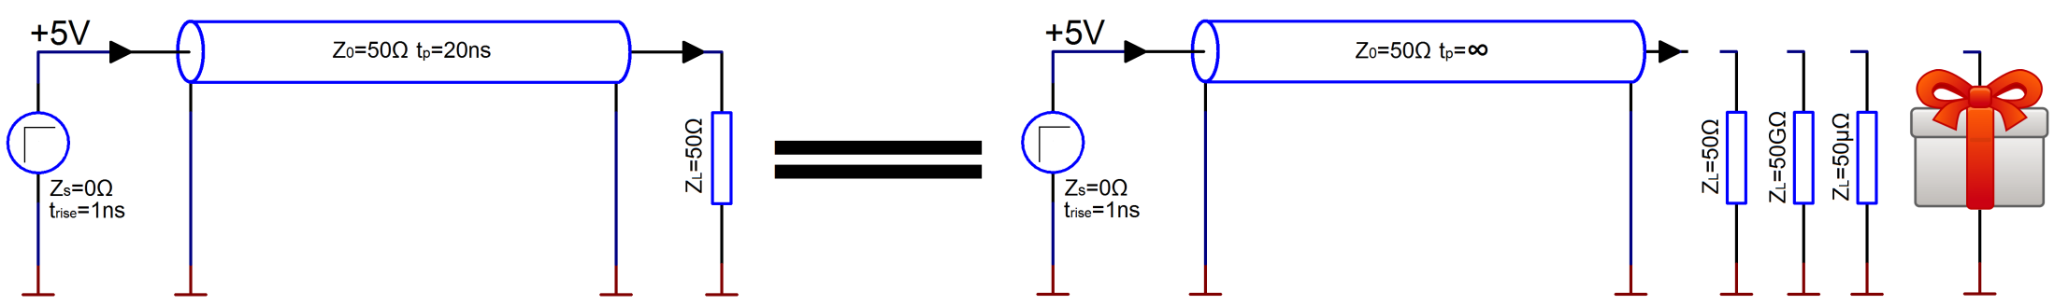
Nierównoważność dwóch obwodów.
Nieskończoność jest nieraz atutem…

Slide 19
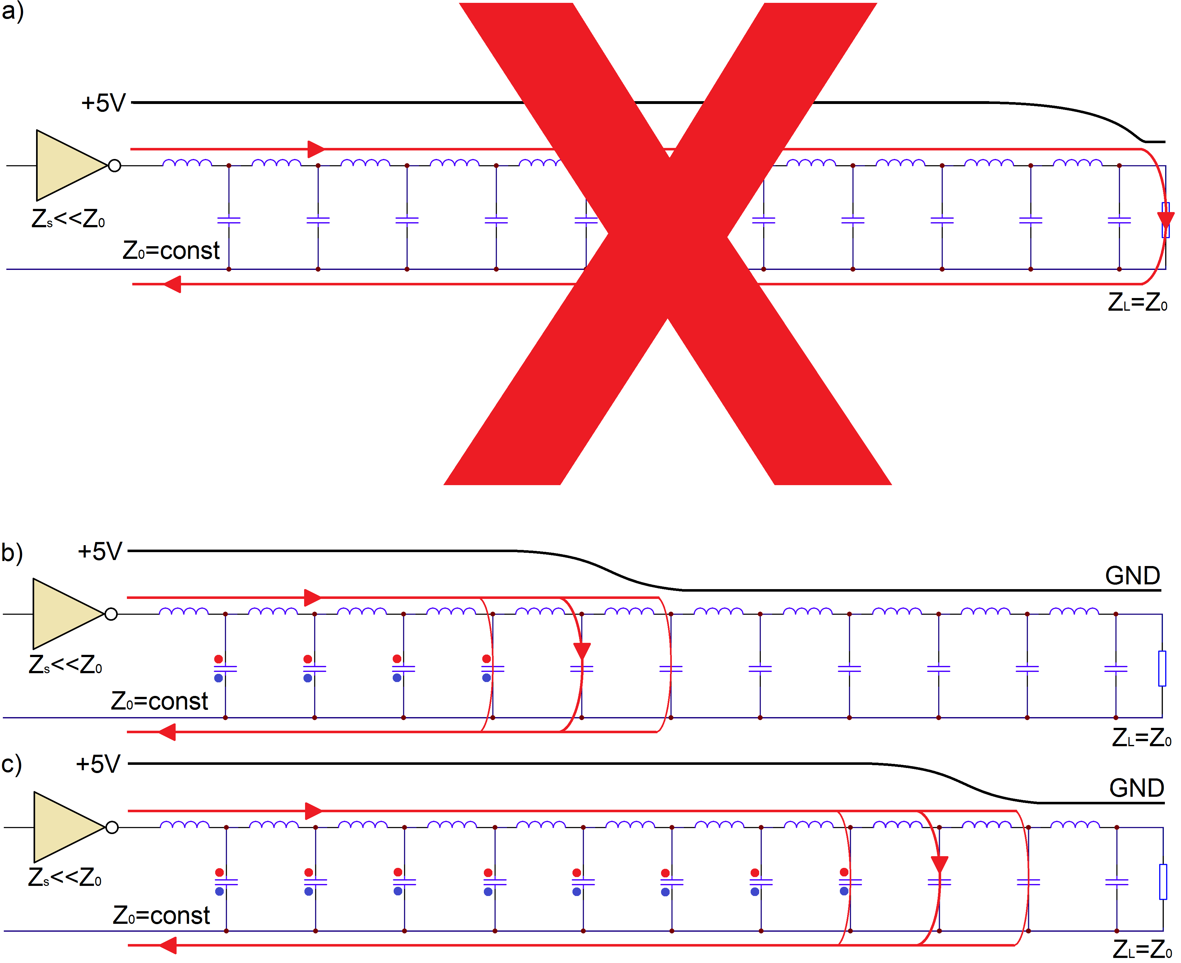
Przepływ sygnału wewnątrz linii długiej.

Slide 20
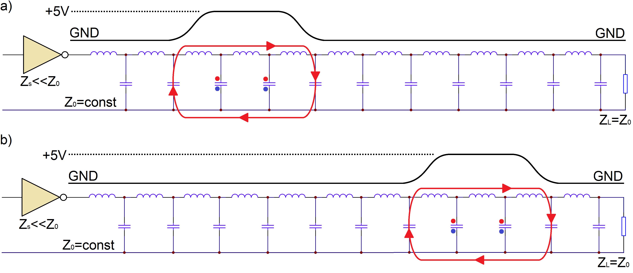
Propagujący impuls sygnału w linii transmisyjnej.

Slide 21
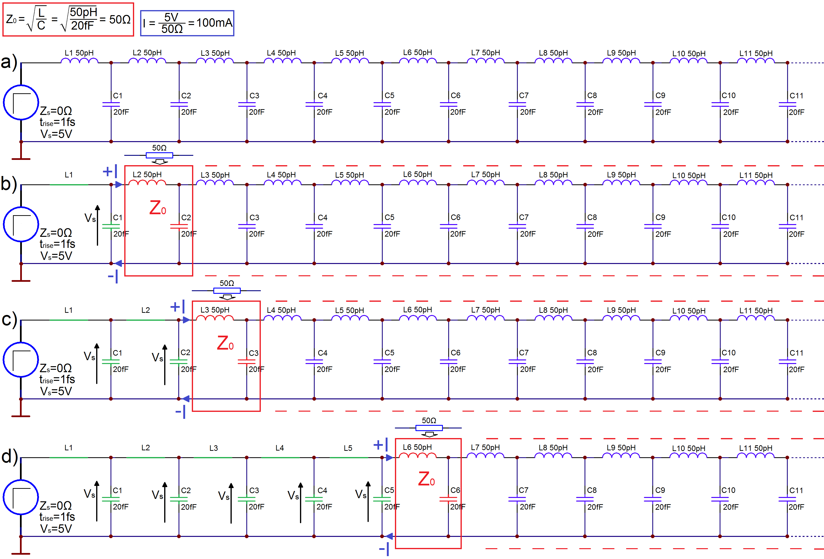
Co się dzieje w pojedynczym ogniwie linii transmisyjnej?

Slide 22
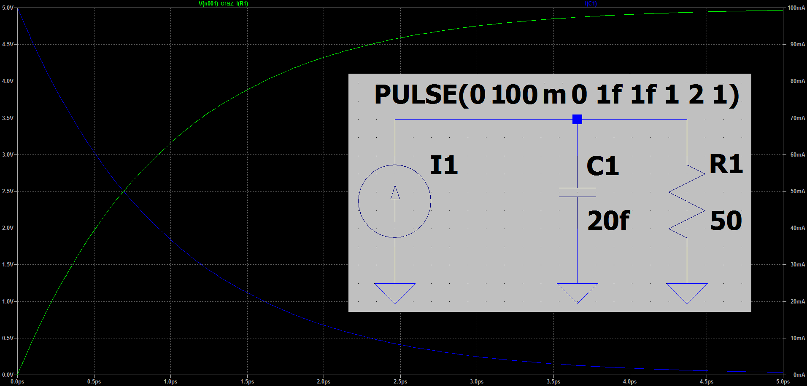
Fragment jednego z ogniw wzięty pod lupę. Podglądanie napięć i prądów.

Slide 23
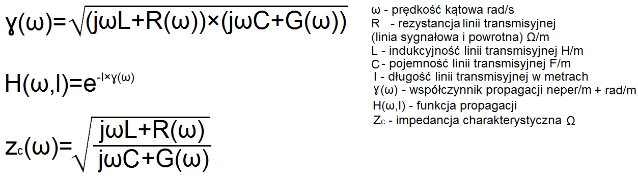
Najbardziej podstawowe wzory definiujące zachowanie linii transmisyjnej:
Współczynnik propagacji
Funkcja propagacji
Impedancja charakterystyczna

Slide 24
Obszary charakterystycznych właściwości linii transmisyjnych:
Obszar elementów o stałych skupionych LE
Obszar RC
Obszar LC
Obszar efektu naskórkowości
Obszar strat dielektrycznych
Obszar załamania trybu propagacji TEM

Slide 25
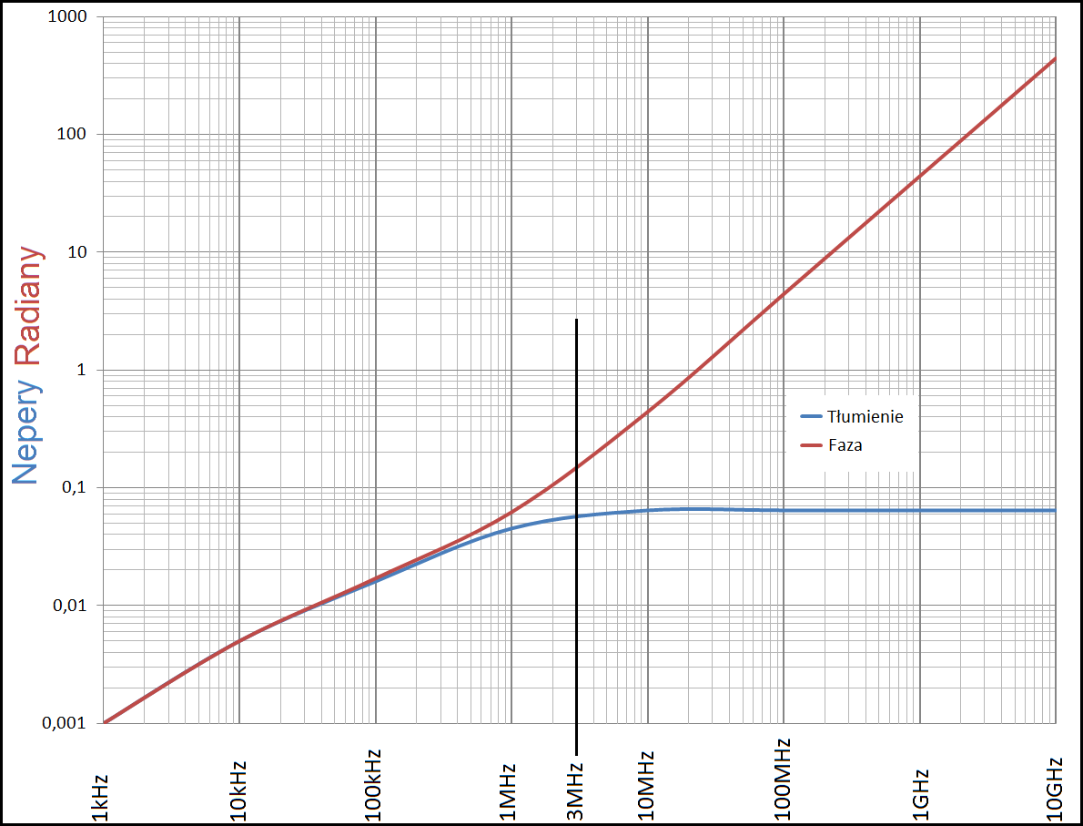
Skąd się biorą odbicia sygnału?
Logarytmiczny wykres zespolonego współczynnika propagacji w funkcji częstotliwości.

Slide 26
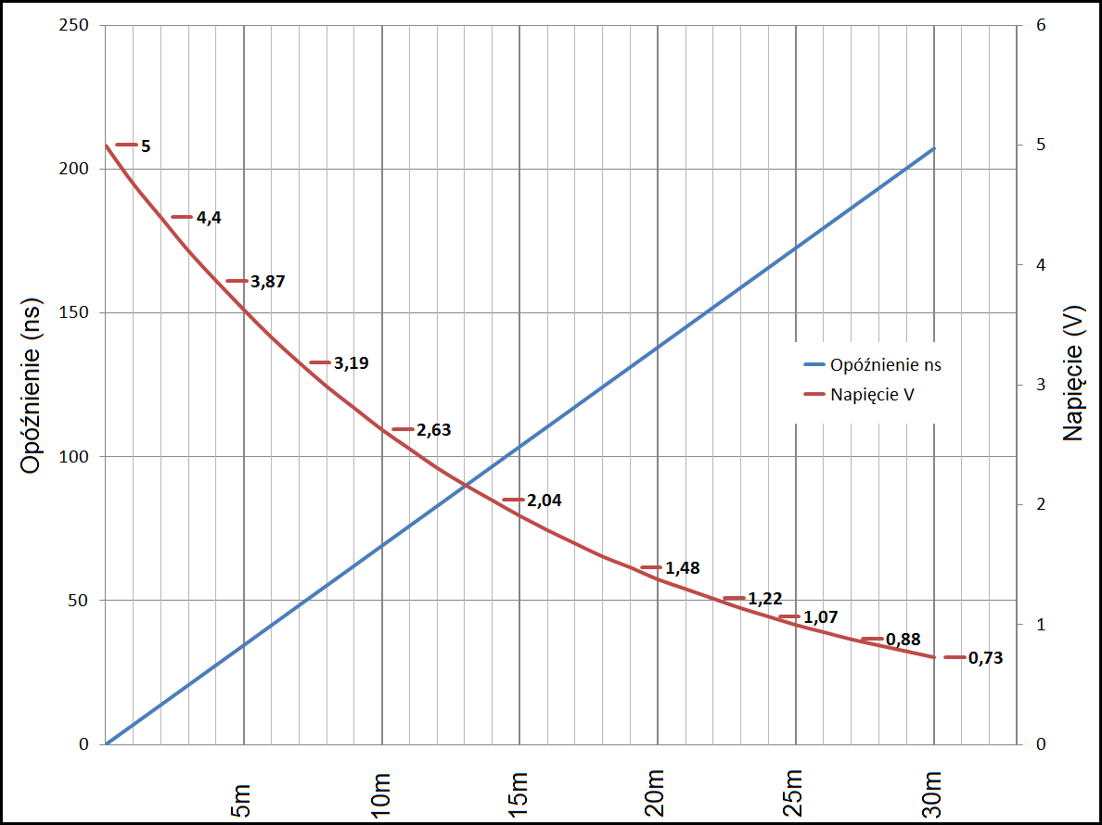
Przykładowe tłumienie sygnału zależne od długości ścieżki.
Ścieżka mikropaskowa R=6,43Ω/m L=346nH/m C=138pF/m

Slide 27
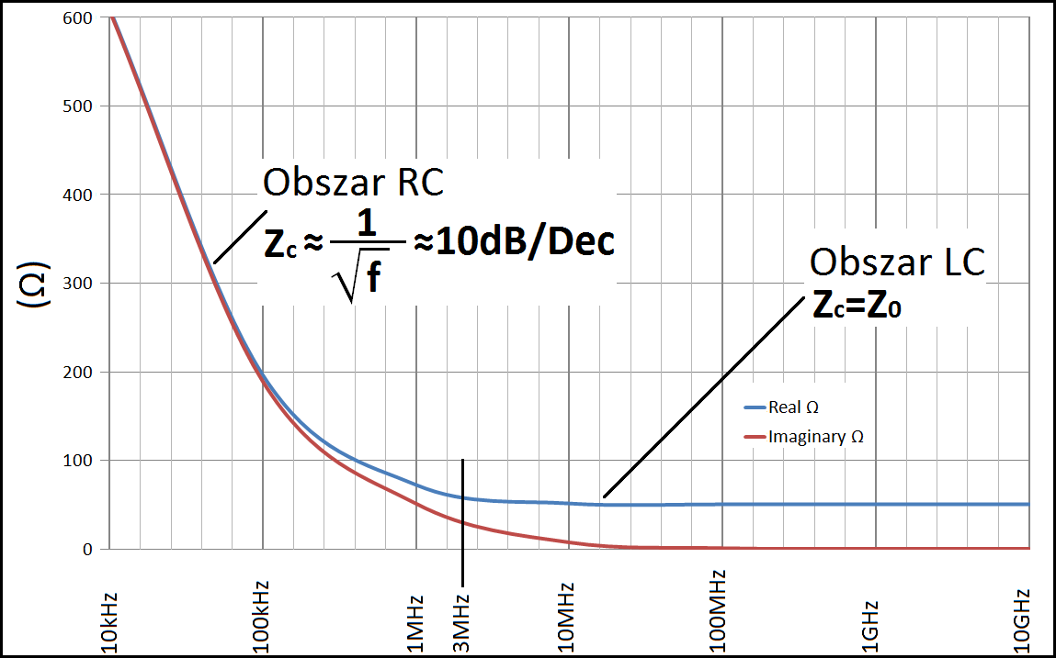
Składniki impedancji zespolonej od obszaru RC do LC+
(urojony składnik jako wartość bezwzględna – lepsza czytelność
Ścieżka mikropaskowa R=6,43Ω/m L=346nH/m C=138pF/m

Slide 28
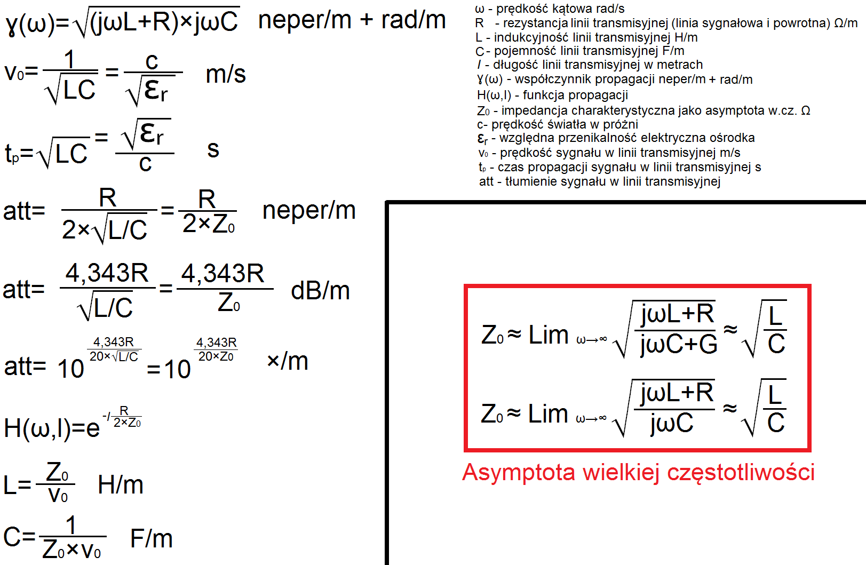
Wzory charakteryzujące linię transmisyjną w obszarze LC

Slide 29
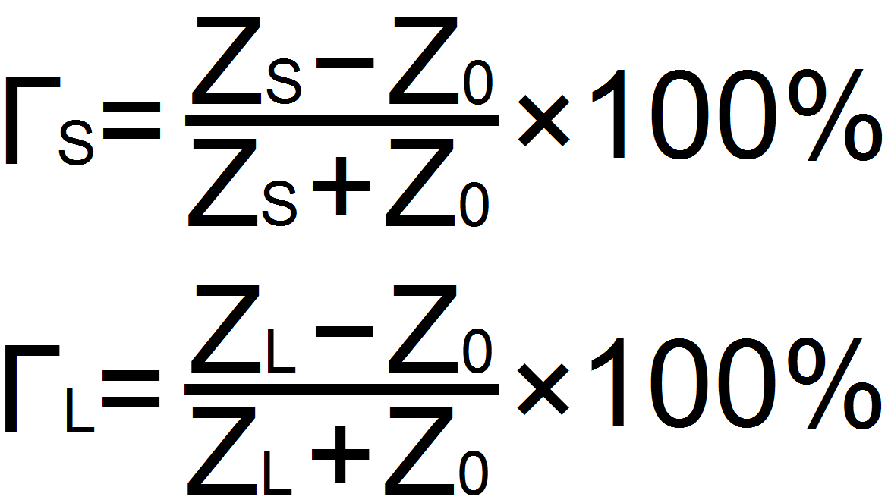
Określanie odbić w linii transmisyjnej przy pomocy dwóch współczynników.

Slide 30
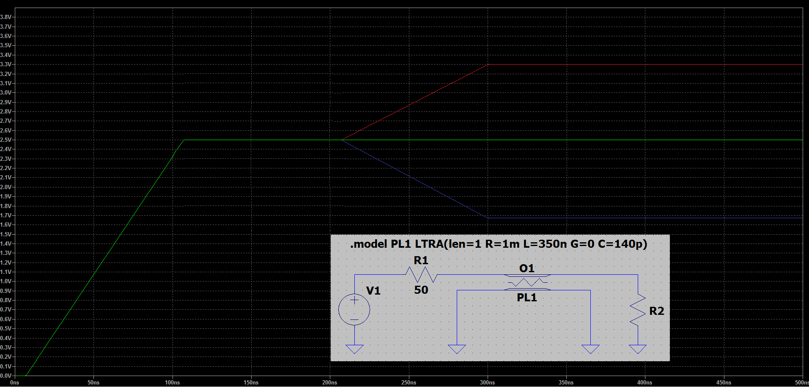
Skutki niedopasowania impedancji obciążenia ZL.

Slide 31
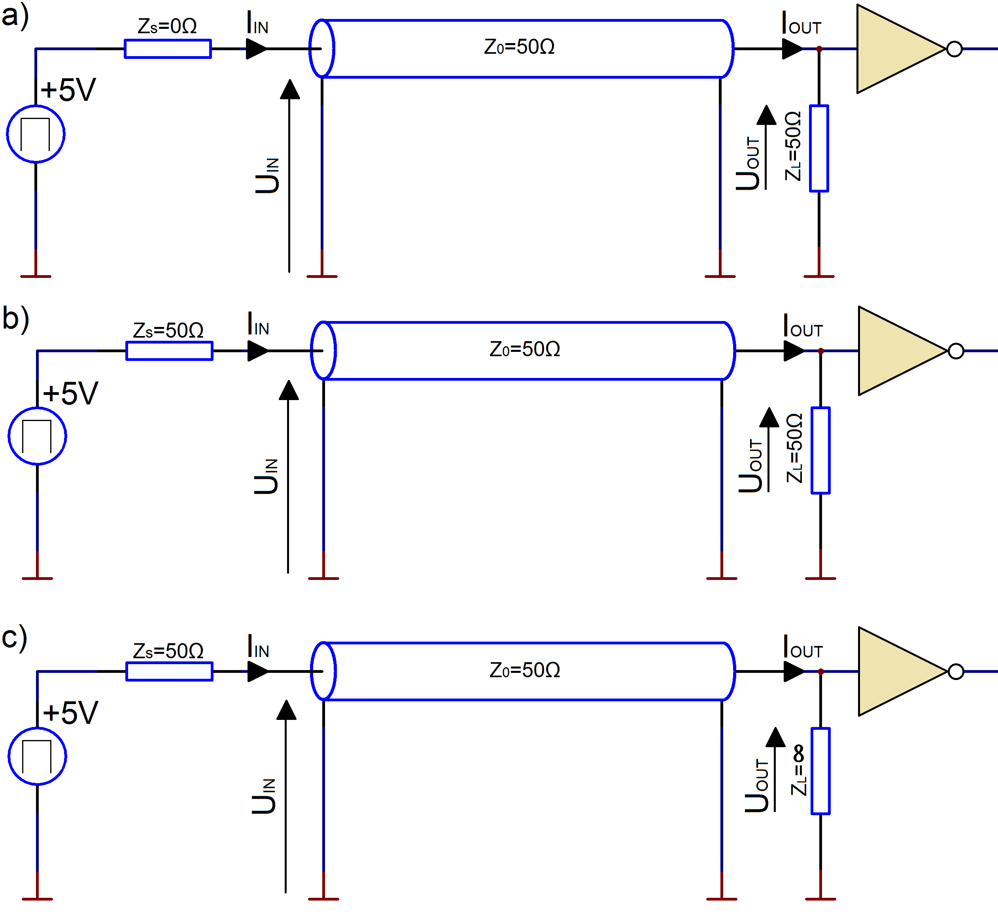
TERMINACJA RÓWNOLEGŁA
Najpopularniejsze rodzaje terminacji.
TERMINACJA Z OBUSTRONNYM
DOPASOWANIEM
TERMINACJA SZEREGOWA

Slide 32
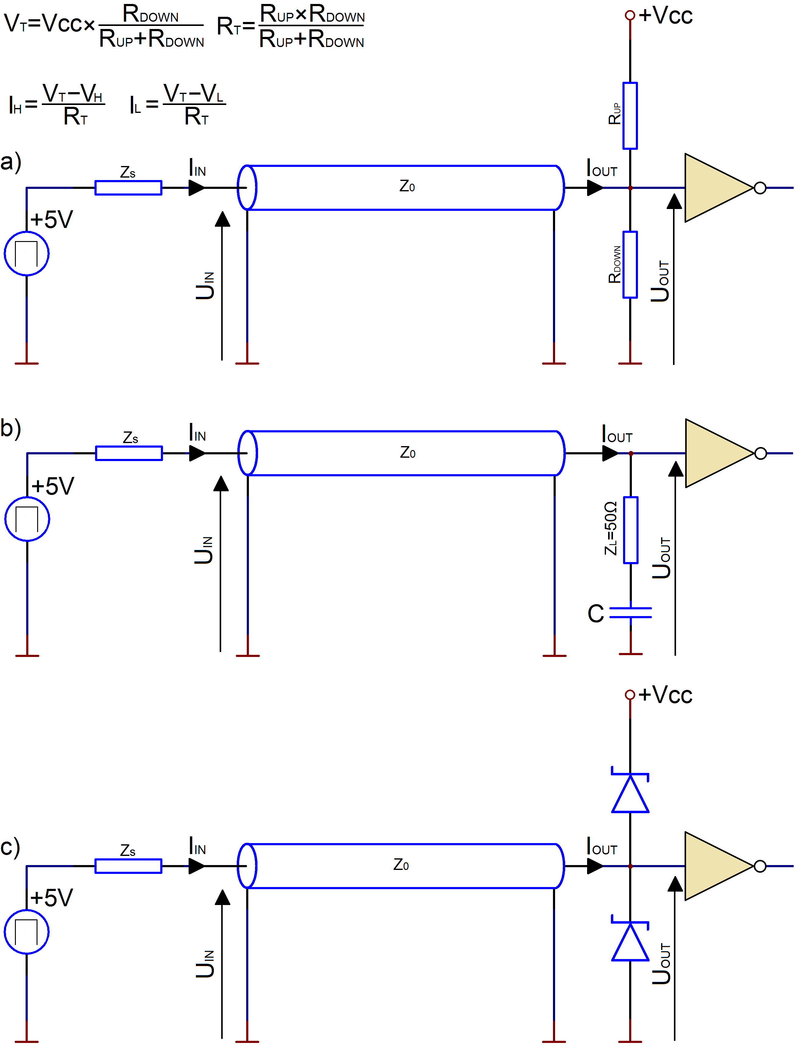
TERMINACJA THEVENINA
Inne rodzaje terminacji.
TERMINACJA AC
TERMINACJA DIODOWA

Slide 33
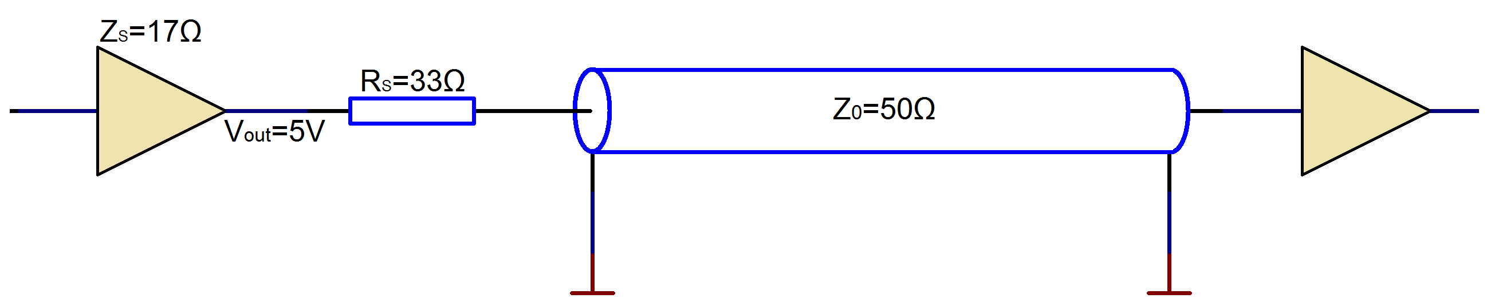
Typowy obwód z linią transmisyjną przedstawiający zastosowanie terminacji szeregowej.

Slide 34
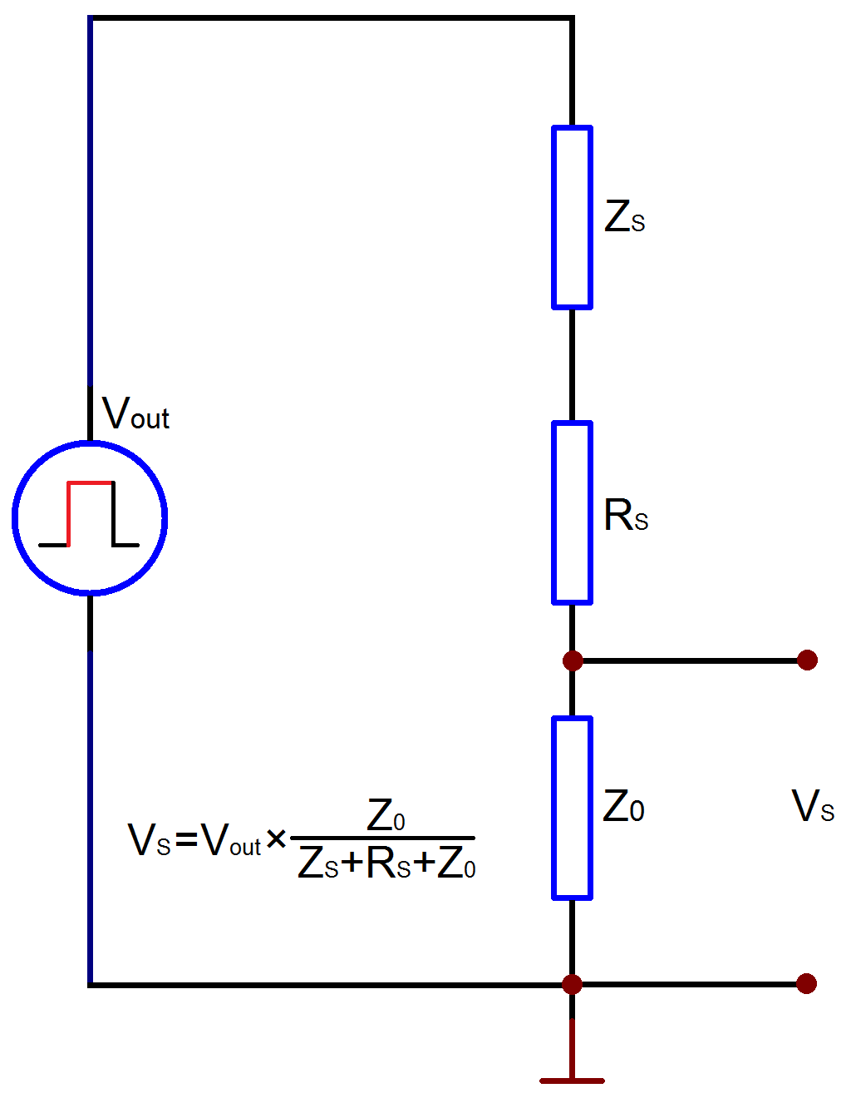
Co się dzieje, gdy źródło zaczyna generować logiczny stan wysoki?

Slide 35
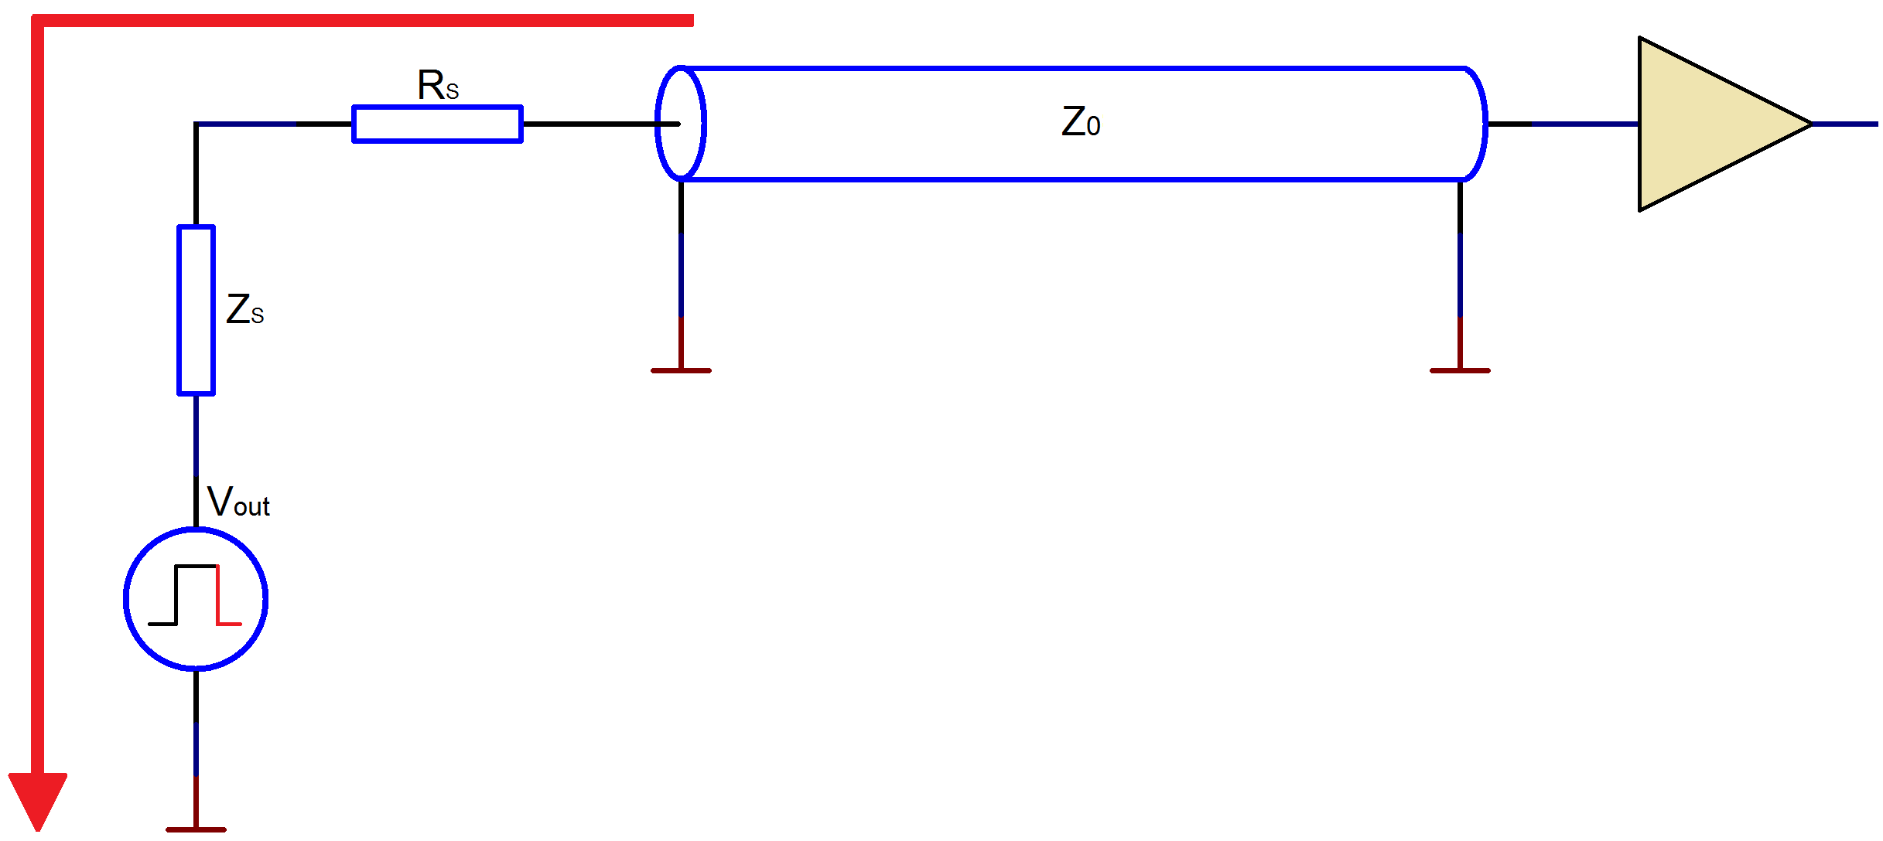
A co się zadzieje, gdy źródło zmieni stan logiczny z wysokiego na niski?

Slide 36
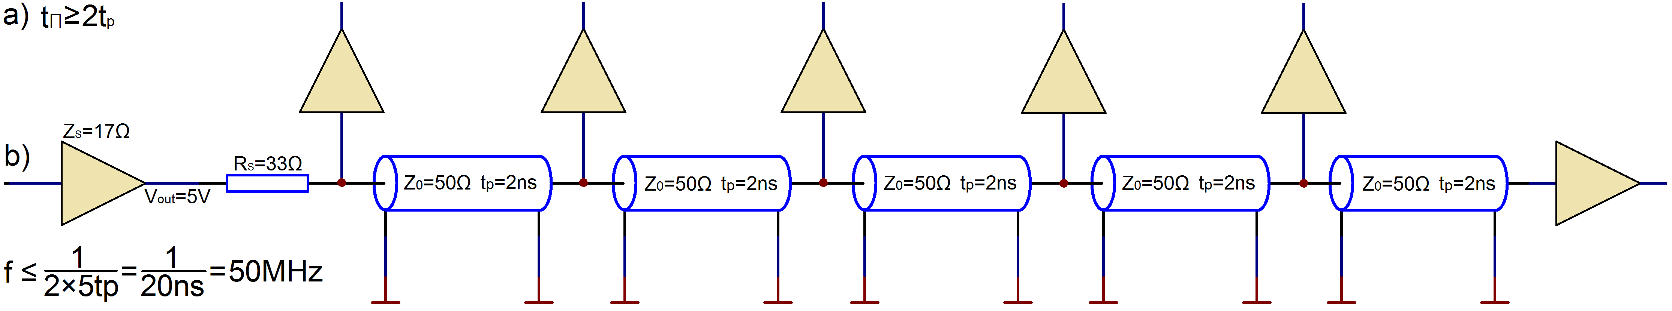
Aby zaspokoić wszystkich zainteresowanych musimy poczekać na falę odbitą aż znajdzie się na początku linii…

Slide 37
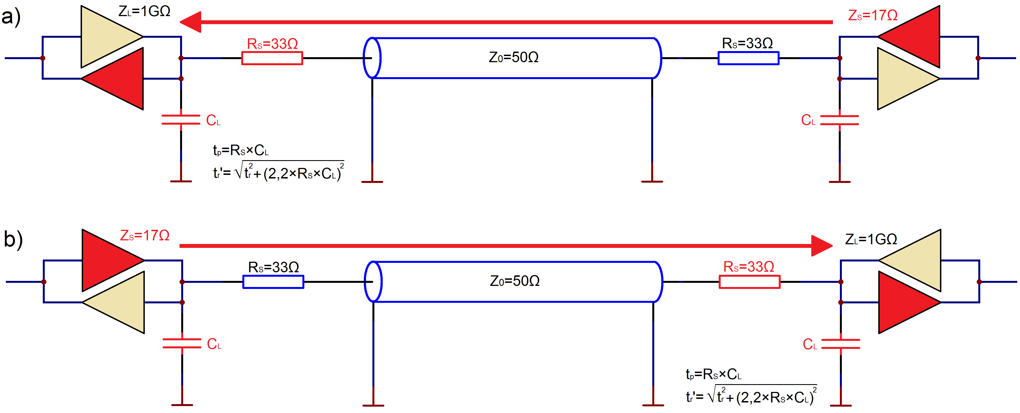
Elementy pasożytnicze odpowiedzialne za współudział w degradacji przesyłanego sygnału w terminacji szeregowej.

Slide 38
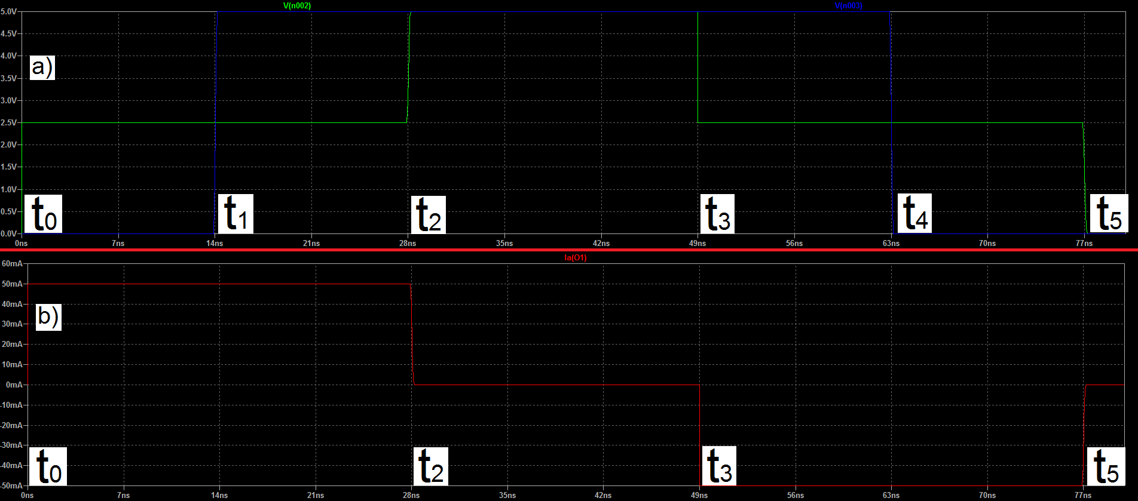
Przebiegi napięć i prądów przemieszczającej się fali EM na wejściu i wyjściu linii długiej w funkcji czasowej przy terminacji szeregowej.

Slide 39
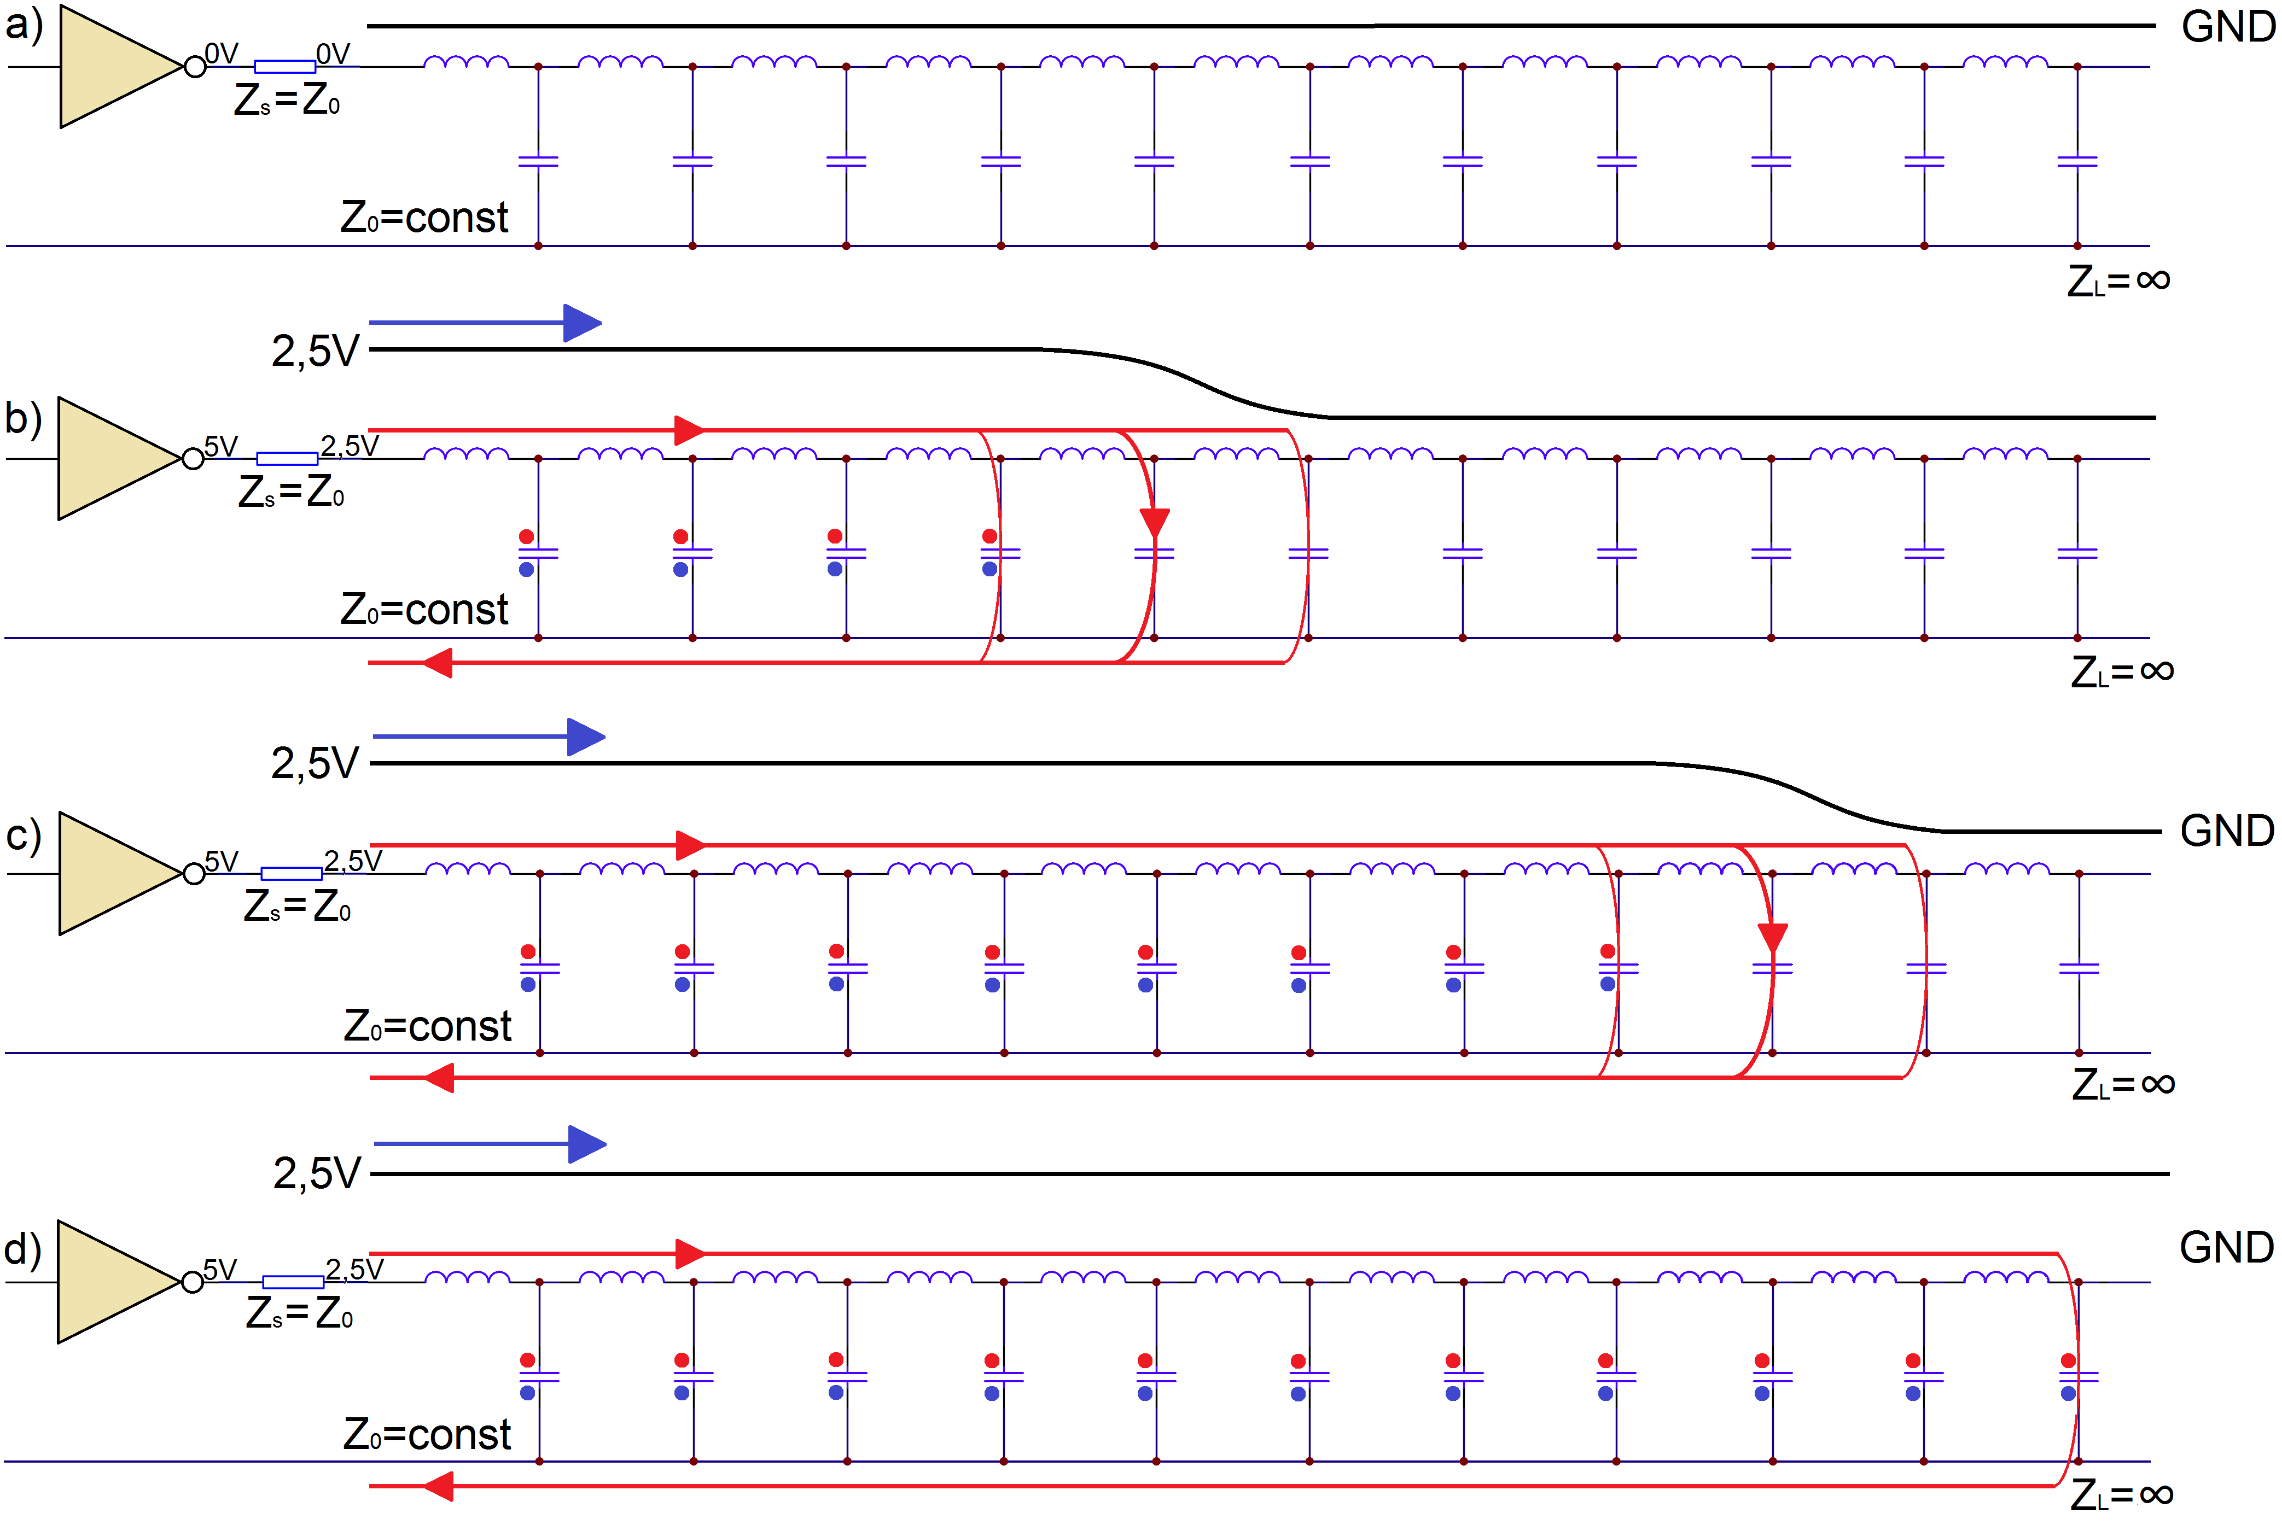
Występujące zdarzenia między chwilą t0, a t1.

Slide 40
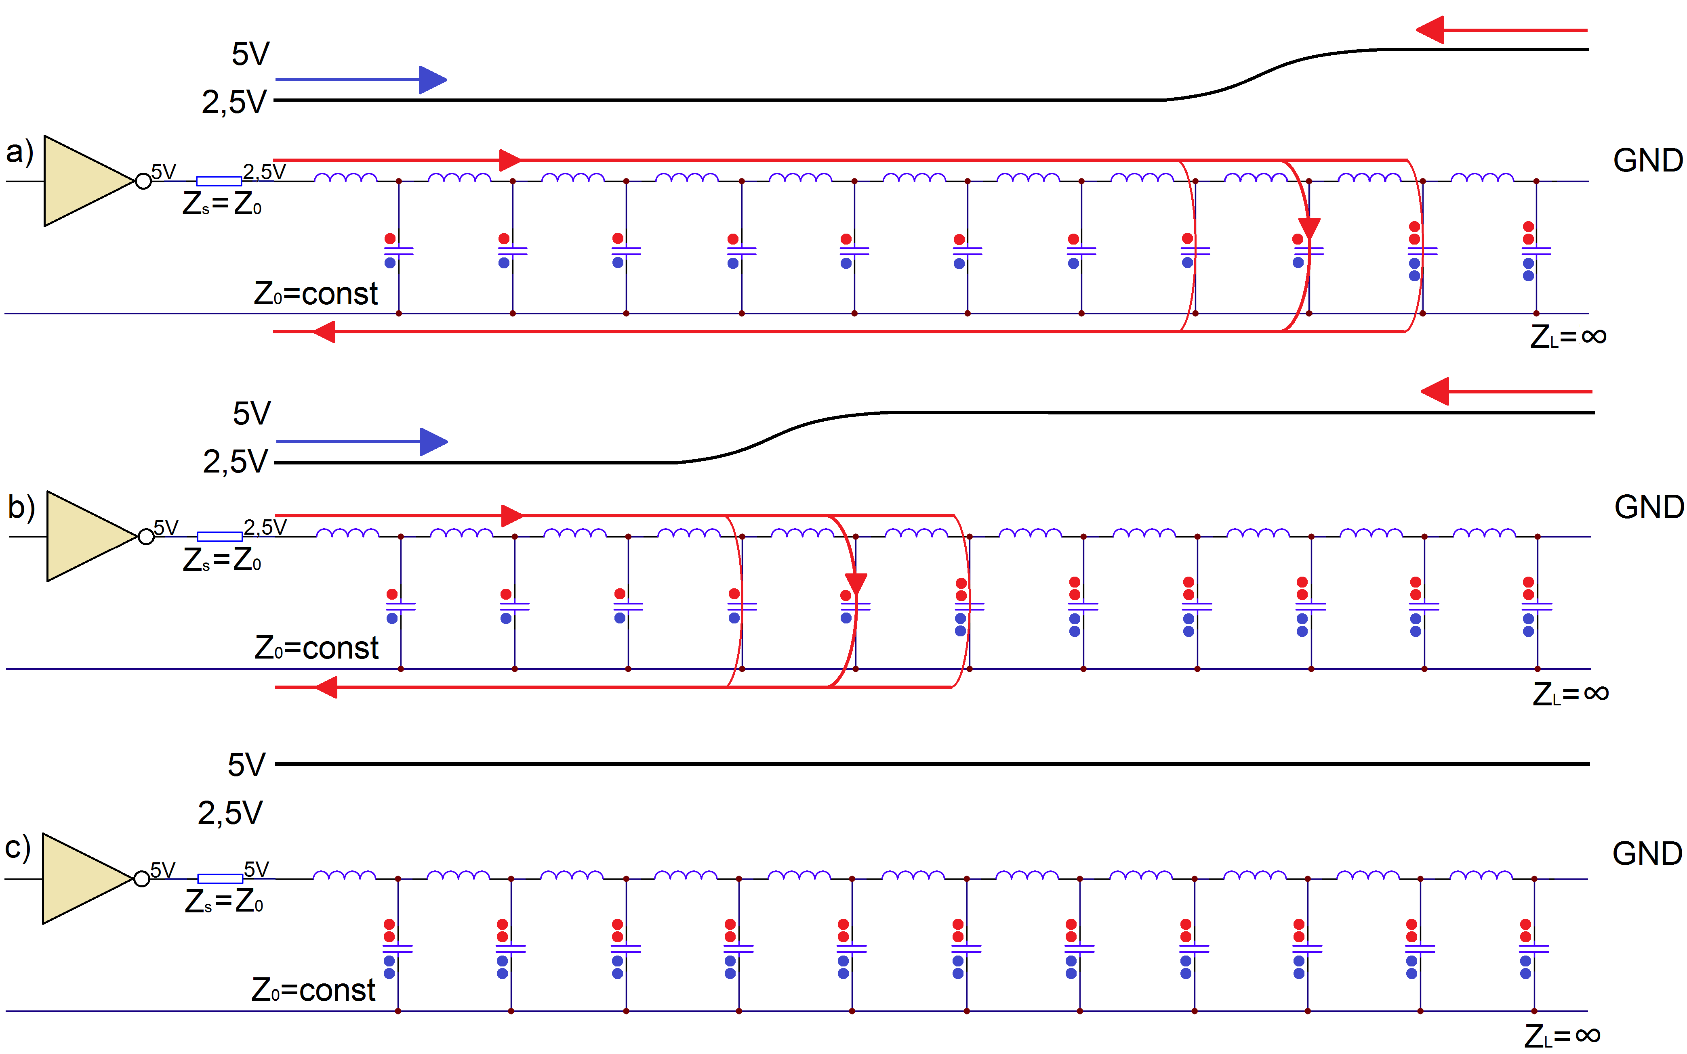
Występujące zdarzenia między chwilą t1, a t2.

Slide 41
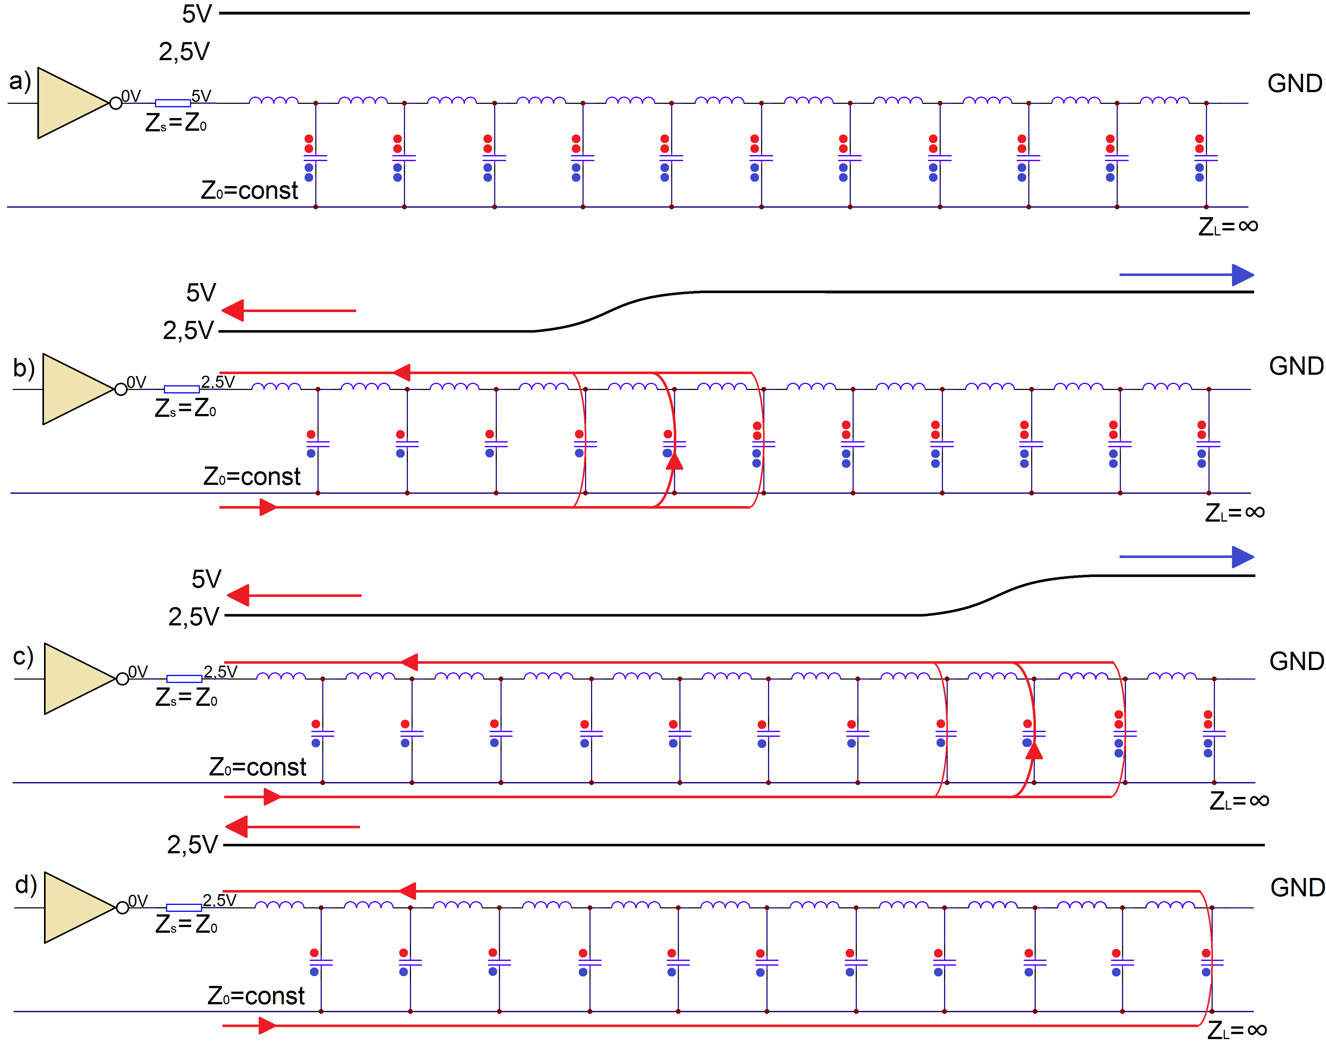
Występujące zdarzenia między chwilą t3, a t4.

Slide 42
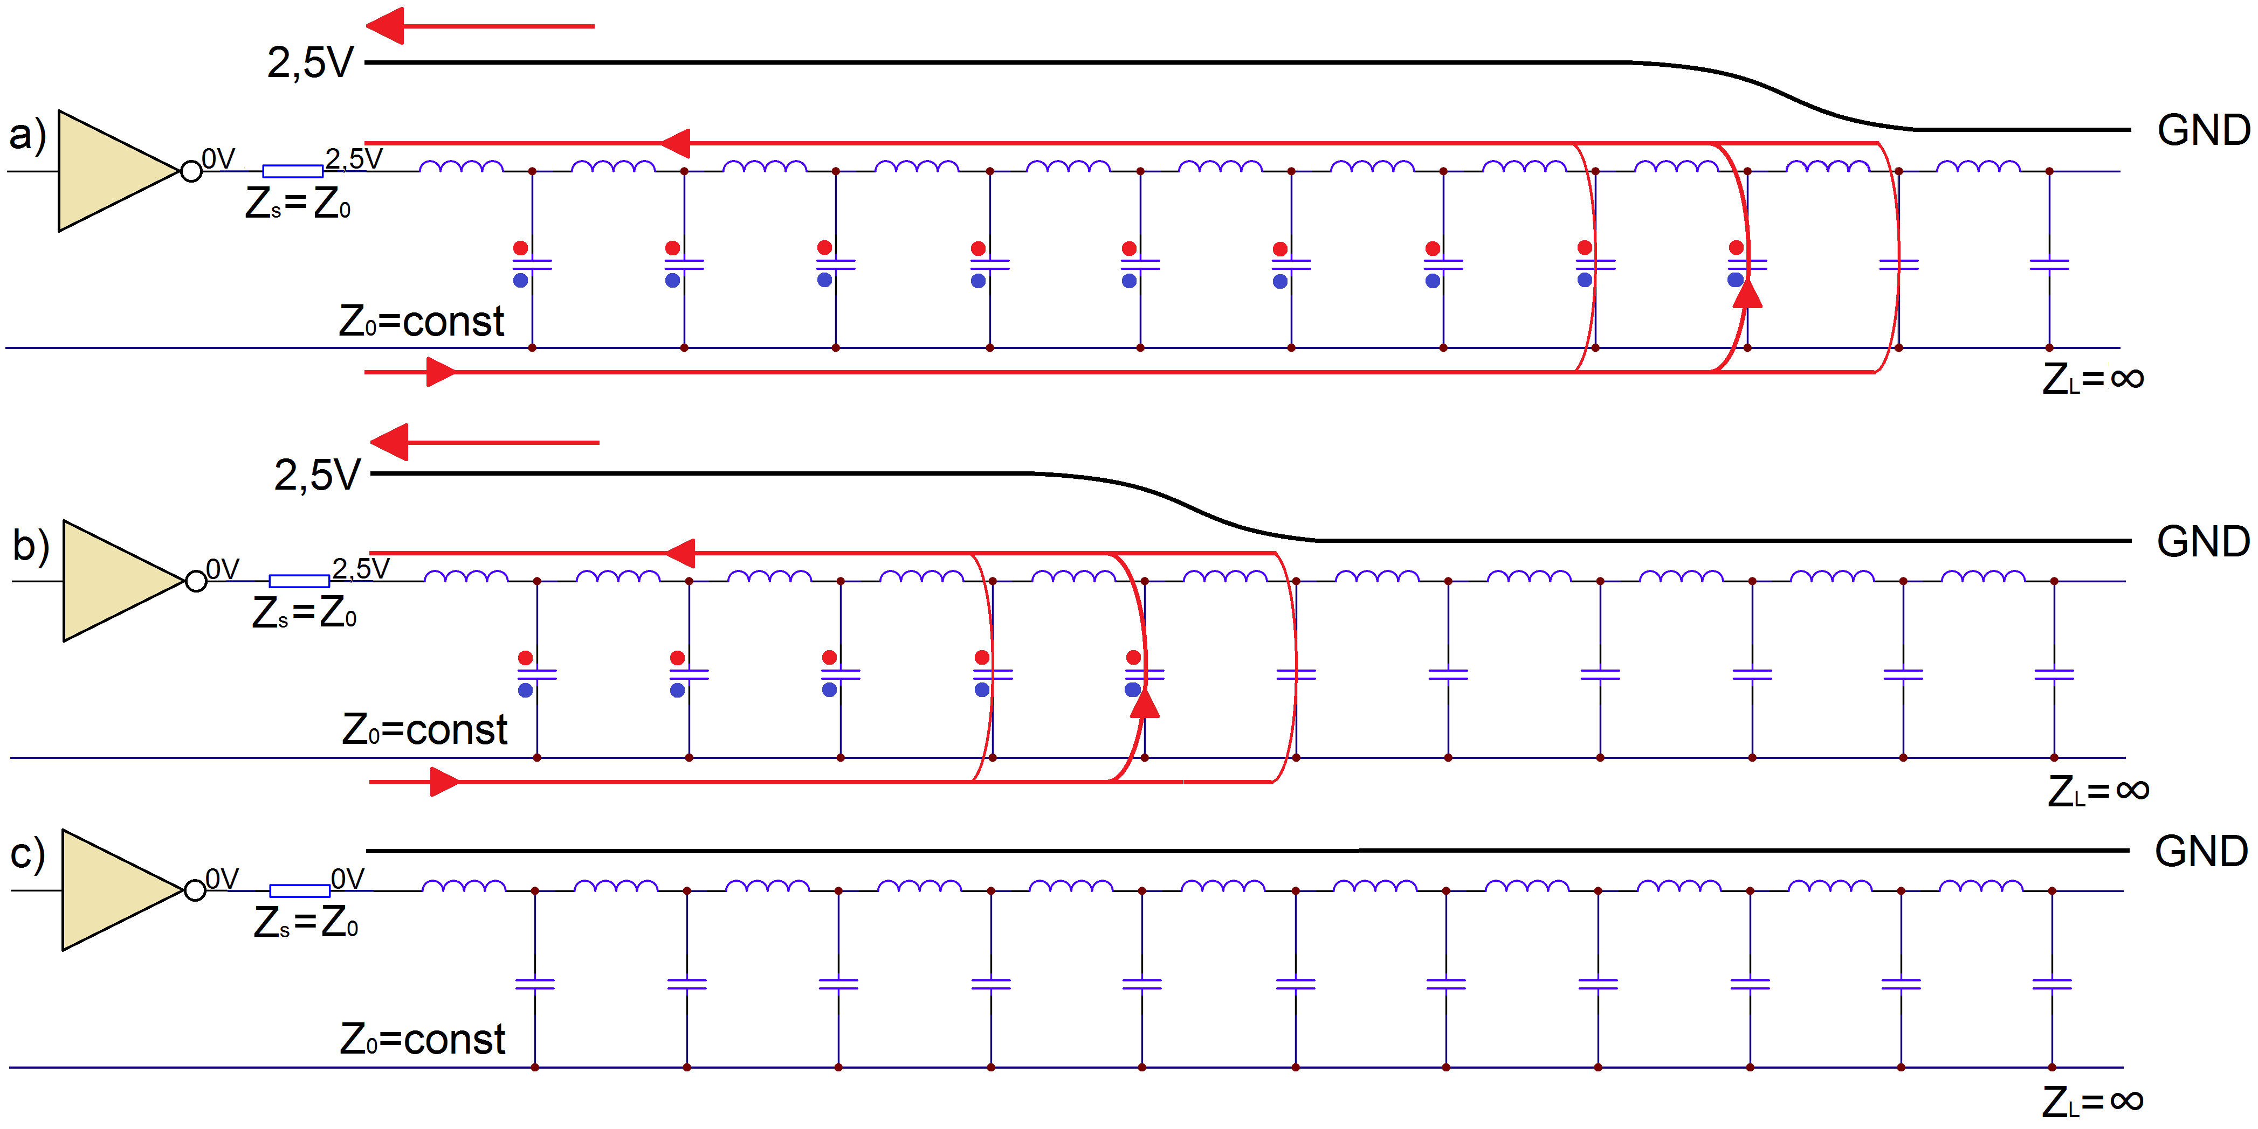
Występujące zdarzenia między chwilą t4, a t5.

Slide 43
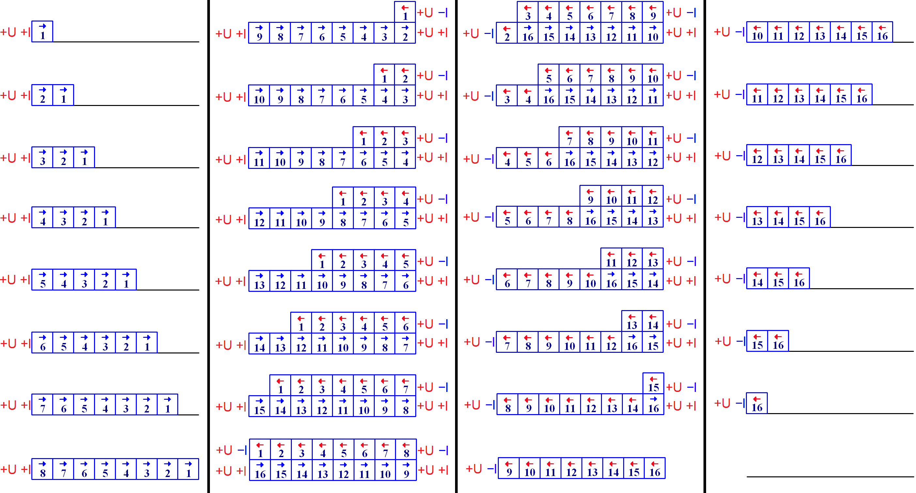
Kwadratura fali EM, czyli przedstawienie tych wszystkich chwil czasowych bardzo symbolicznie.

Slide 44
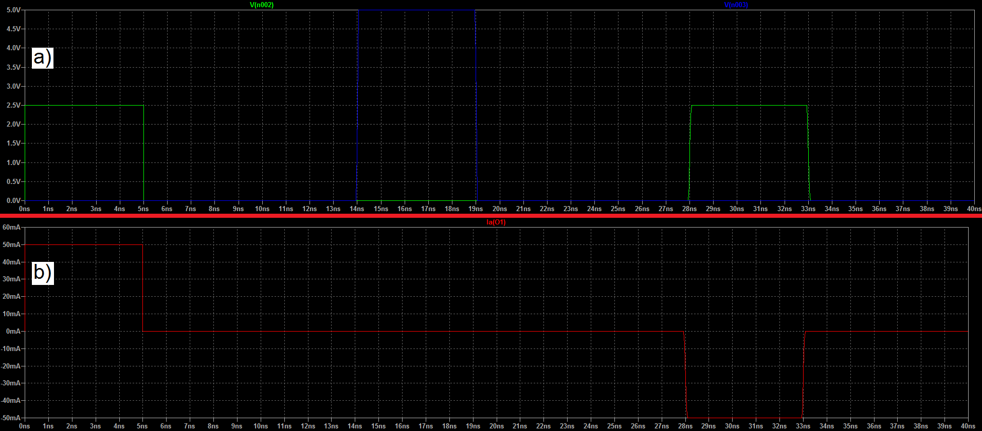
Przemieszczanie się impulsu, krótszego niż czas propagacji linii długiej przy zastosowaniu terminacji szeregowej.

Slide 45

WIEDZA+WYOBRAŹNIA=
Dziękuje za uwagę
Rafał Wiśniewski

